Slide 1
Joint Somatic Phasing and Purity Estimation Incorporating Loss of Heterozygosity in Tumor-Only Long-Read Sequencing
Advisor: Yao-Ting Huang
Speaker: Zhen-Yu Chen
Notes:
各位口試委員好，我是陳振裕，我的指導教授是黃耀廷教授，而我的論文題目是 <Joint Somatic Phasing and Purity Estimation Incorporating Loss of Heterozygosity in Tumor-Only Long-Read Sequencing>

Slide 2
Outline
Introduction
Related work
Motivation
Methods
Result
Conclusion
Notes:
這是我的大綱，一開始會先對 突變 和 phasing 做介紹，接下來會講面臨到的問題，與解決方法，最後會展示結果跟結論

Slide 3

Introduction : Germline and Somatic Variants
Germline variants
Paternal
Inherited
mutation
Inheritable
Embryo
Novel
mutation
Uninheritable
Maternal
Somatic variants
Notes:
首先介紹Germline 和 Somatic 突變是甚麼 父母的精子卵子都會有一些各自的突變
這些突變結合成一個胚胎，直到長大都存在 這種遺傳性的突變我們稱之為germline 另外在長大個過程中可能會增加一些新的突變 這些突變稱之為somatic 而germline 可以繼續引響後代，Somatic則不會 了解了這兩種突變，要來看現行軟體怎麼偵測和使用的

Slide 4


Related work : Phasing and Germline Variant Calling
Sample
Long-read Sequencing
Phasing
Inferred Haplotypes
C
T
T
A
T
G
G
G
C
A
T
G
A
G
G
G
G
C
A
G
G
C
T
G
A
G
G
C
A
G
G
T
T
A
T
G
A
T
T
A
C
T
T
A
G
A
G
G
C
T
T
T
A
T
A
T
G
A
T
C
T
T
Long-read Sequencing
Phasing
Model Prediction
Germline Variant Calling
Variant
Error
C
T
T
C
T
G
G
C
G
C
A
T
G
C
G
G
G
A
G
C
A
T
A
G
C
T
G
C
G
G
C
A
G
C
G
T
T
C
T
G
A
T
C
T
A
C
G
C
T
A
G
A
G
G
C
T
T
A
T
A
DeepVariant
Clair3
Severus
T
A
T
G
A
T
C
T
C
T
Notes:
一個樣本經過long read基因定序取得出基因序列 混亂的序列利用phasing將這些基因序列分成兩堆 這兩堆基因序列就可以知道父系的haplotype是AGGC這樣的組成
實務上定序可能還是會有些錯誤，就是中間黃色的
那要怎麼辨識出這是一個定序錯誤 就需要使用到phasing將序列分成兩群 因為正常的germline variant 應該要是明顯出現在haplotype上面 可以看到中間的定序錯誤出現在兩個haplotype上又是混亂的狀況
那現行的軟體deepvariant 和 clair3就可以利用這個資訊排除錯誤
而偵測出CGTA這些germline突變
接下來說明somatic怎麼偵測突變

Slide 5
Related work : Somatic Variant Calling in Tumor-Normal Samples
Long-read Sequencing
Variant Calling
Phasing
Somatic Variant Calling
Somatic
Germline
Error
Tumor cells
A
T
T
A
T
A
G
C
G
G
A
T
G
C
G
G
G
A
G
G
DeepSomatic
ClairS
Severus
T
G
A
G
G
C
T
A
G
G
G
C
G
G
T
T
A
T
A
C
G
C
T
A
T
A
T
A
T
T
C
T
G
C
T
T
A
T
A
G
C
G
G
C
T
T
C
T
G
T
A
G
G
A
G
G
G
C
T
A
C
A
A
A
T
T
A
T
G
A
T
G
A
G
G
T
G
T
G
A
G
G
C
T
T
A
T
G
C
G
T
G
A
G
G
C
T
Normal cells
T
A
T
G
C
T
Notes:
Somatic 偵測就需要使用Tumor細胞，進行定序取得序列，
再進行偵測，可以發現到偵測出來的可能不只somatic還包含germline和error
當然這些不是期望獲得的結果
這時候可以拿同個體的normal細胞，也進行定序取得突變
比對Tumor的突變來去除germline
定序錯誤一樣可以利用phasing來看是不是混亂的狀況
經過deepsomatic ,clairs 或serverus 去預測somatic 突變

Slide 6





Related work : Somatic Variant Calling in Tumor-Only Samples
Long-read Sequencing
Variant Calling
Phasing
Somatic Variant Calling
Somatic
Germline
Error
Tumor cells
A
T
T
A
T
A
G
C
G
G
A
T
G
C
G
G
G
A
G
G
DeepSomatic(TO)
ClairS-TO
Severus(TO)
T
G
A
G
G
C
T
A
G
G
G
C
G
G
T
T
A
T
A
C
G
C
T
A
T
A
T
A
T
T
C
T
G
C
T
T
A
T
A
G
C
G
G
C
T
T
C
T
G
T
A
G
G
T
A
G
T
G
$
G
C
T
A
G
C
A
G
A
Panel of Normals(PON)
C
G
T
T
Normal cells
Notes:
那現實有很多額外的考量因素 可能成本問題或疾病的特性無法取得normal pair的資料 這時候需要考慮tumor only 的情況下要怎麼運作
一樣使用基因定序取得序列，一樣會包含不要的germline和error
這時候使用公開資料庫可以取得一些常見的germline來進行過濾 定序錯誤一樣利用phase來看定序錯誤是不是混亂的狀況
經過deepsomatic(to) ,clairs-TO, Severus去預測somatic 突變
這個預測結果相比tumor-normal pair 方式就會差了一點 偵測的準確率是值得攻克的問題
這個過程可以看到不管是germline 到somatic 偵測軟體都需要phasing來幫助 基於phasing在calling 的成功案例
開始思考是不是可以開發一個tumor-only phase的軟體

Slide 7




Motivation :Lack of Somatic Phasing
Founder mutation
Driver mutation (Clonal)
Subclonal 1
Subclonal 2
WhatsHap
LongPhase
HapCut2
Germline
Haplotypes
HP1
A
T
T
A
G
G
T
T
HP2
A
T
G
A
G
G
C
T
?
HP1-1
A
T
T
C
G
G
T
T
Somatic
Haplotypes
HP2-1
A
T
G
A
C
G
C
T
Exon 20
Exon 21
HP2-1-1
A
T
G
A
C
G
C
A
NSCLC
EGFR
HP1-1
1st or 3rd gen TKI
(e.g., Gefitinib ,Osimertinib)
Variant
HP2-1
L858R
HP1
T790M
3rd-gen TKI (e.g., Osimertinib)
HP2-1
Notes:
細胞會有初始的突變，經過演變開始有第一個somatic的clonal的出現
後再演變出不同的subclonal
現行的phasing軟體WhatsHap, LongPhase, HapCut2 都只能輸出germline 的haplotype
Somatic haplotype是基於germline的子分類 可以看到hp2 演變成hp2-1 再次演變成2-1-1
而這些資訊其實都藏在其中，缺少了能夠phasing somatic 的軟體
那為甚麼somatic haplotype重要呢
不同突變組合在不同單倍型會有不同用藥選擇
以這個例子來說突變在不同haplotype上可以使用1代或是3代的標靶藥
若是在同一個haplotype上就只能3代的標靶藥才有用 因此需要開發一個tumor phasing的軟體
除此之外tumor phasing還是面臨不同的挑戰

Slide 8


Challenge 1 : Chromosome-scale Loss of Heterozygosity
Existing phasing approaches
Tumor cells
Expected phasing
CNVkit
ExomeDepth
Sniffles
Delly
LOH
LOH
LOH
CNV
Loci
LOH (Chromosomal-Scale)
Expected
CNV
Loci
Notes:
從tumor 細胞中可以看到有染色體等級的loh
經過基因定序後呈現如此
現行的phasing 軟體無法跨越loh的區域
但其實應該要可以phasing出來
另外現行的loh偵測軟體常會受到不同copy number影響 導致在偵測 loh的區域被切割 實際上應該是一個超大片段染色體等級的loh
另外一個挑戰是實務上tumor 細胞不會是100%純的狀況

Slide 9
Challenge 2 : Tumor Purity
Phasing
A
T
C
A
T
C
High purity
G
C
A
A
T
C
G
C
A
G
C
A
G
C
A
G
C
A
G
C
A
G
C
A
G
C
A
G
C
A
A
T
C
A
T
C
Low purity
G
T
A
A
T
C
G
T
A
G
T
A
G
T
A
G
C
A
G
T
A
G
T
A
G
C
A
Error
G
C
A
Sample Sequencing
Ascat Estimate tumor purity and ploidy
Tumor cells
Tumor Ploidy = 3
Normal Ploidy =2
A
T
G
A
G
G
Purity = 0.5
A
T
G
A
G
G
T
G
A
G
G
C
A
T
G
A
G
G
T
T
A
G
T
C
illumina
T
A
G
T
C
T
A
T
G
A
G
G
0.5
T
A
G
T
C
T
T
G
A
G
G
C
T
T
A
G
T
C
T
G
A
G
G
C
Normal cells
T
T
A
G
T
C
Notes:
Phasing在高purity可以取得somatic所基於得hp
但若在purity 比較低的地方可能會產生phasing錯誤
也就是C本來基於父系的但是卻輸出成母系的
若我們可以知道purity 就可以針對不同情況去做處理
目前估計方式是將定序後的資料，同時估計purity 和 ploidy 來看甚麼樣的組合可能性比較高
可能估計purity 0.5 tumor ploidy 3 normal ploidy 2
一個3倍的是tumor cell 和一個normal cell是2倍的
那估計結果合理就輸出0.5
現行估計purity軟體都是使用在illumina這種的二代定序平台
所以這篇論文的目標

Slide 10
Objective
LongPhase-TO
LOH(Chromosomal-Scale)
LOH Detection
(Chromosomal-Scale)
Tumor-Only sample
LOH
Long-read Sequencing
HP1
A
T
T
A
G
G
T
T
A
T
T
A
G
G
T
T
Germline
Haplotypes
A
T
T
A
G
G
T
A
HP2
A
T
G
A
G
G
C
T
A
T
G
A
C
G
C
T
G
T
G
A
C
G
C
T
Somatic Phasing
HP1-1
A
T
T
A
G
G
T
A
Somatic
Haplotypes
HP2-1
A
T
G
A
C
G
C
T
HP2-1-1
G
T
G
A
C
G
C
T
✕
Purity Prediction
Purity = 1
Notes:
希望使用tumor only的樣本經過long read定序 透過新開發的longphase-to版本
來偵測染色體等級的loh
並且進行somatic phasing 來區分出somatic haplotype 最終預估tumor purity
因為整體流程比較多所以這邊簡單做一個概述

Slide 11


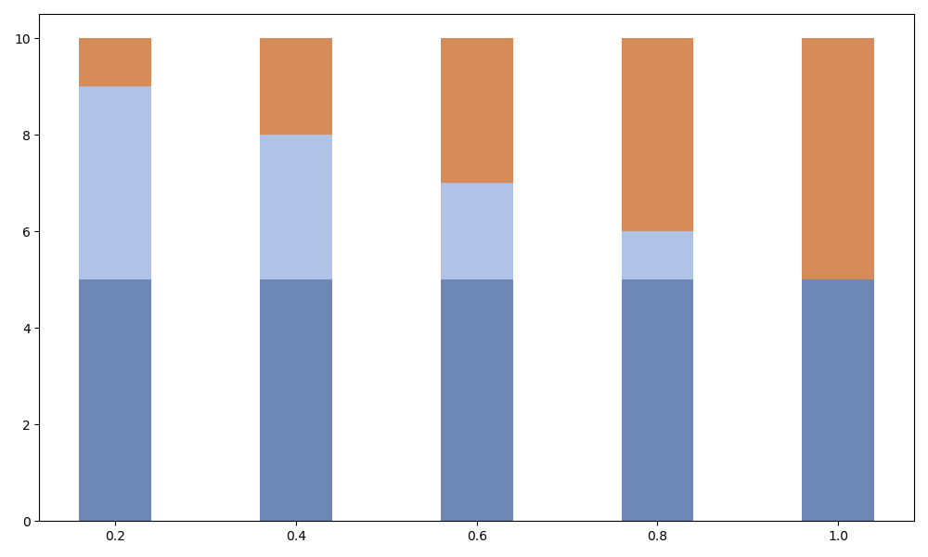
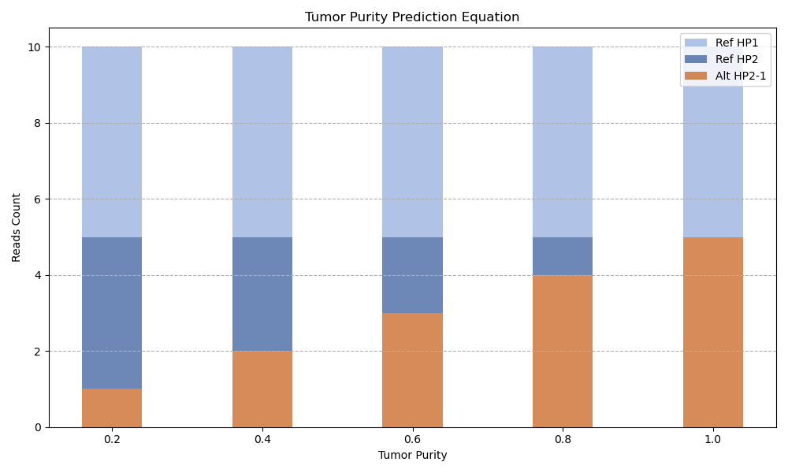
Method : Overview
1
3
5
CNV/BFB Interval Calling
Somatic Variant Candidate Selection
Phasing
Non-LOH
LOH
PON
Filter
HP1
A
G
T
C
T
-
-
=
HP2
G
A
G
T
G
HP1-1
HP1-1
A
G
G
C
A
G
G
C
4
A
G
T
C
Somatic Variant Calling
HP1
A
G
T
C
A
G
T
C
HP2
G
G
T
T
G
Reference
A
G
G
C
…
2
Germline
A
G
G
C
G
G
G
T
G
Chromosomal-Scale LOH Detection
Somatic
A
G
T
C
A
A
T
T
G
Error
A
G
T
C
6
A
G
T
C
Tumor Purity Prediction Equation
Heterozygosity ratio
G
G
T
T
G
1
G
G
T
T
G
0.8
G
G
T
T
G
0.6
G
G
G
T
G
HP1-1
0.4
G
G
G
T
G
0.2
A
A
T
T
G
HP1
LOH
A
G
C
A
T
C
HP2
G
A
T
G
G
T
0.2
0.4
0.6
0.8
1
Sequencing Artifact
Somatic Variant
purity
Notes:
首先會先偵測cnv bfb的區域劃分
再來利用劃分好的區域去偵測染色體等級的Heterozygos的缺失
偵測完Loh後，就會開始進行 somatic 的calling
一個細胞裡面可能不同的變異，使用pon資料庫
和判斷密集方法來取出較高準確率的somatic後選
再利用somtic演變關係進行判斷
從原本的正常細胞，演變出新的somatic
以下面定序錯誤黃色的A為例，原本的路徑是AGC 和GGT，但定序錯誤是AAT 就會不知道是從哪個路徑演變出來的 棕色的G是somatic 他就很明顯從ATC演變出來AGC的
用這樣的方式去判斷他是不是真的somatic
有了loh區域和somtic的位點 就可以來做phasing，尋找出hp的路徑
先前錯誤的點就不phase 且尋找出somatic的hp loh的地方可以延伸phase的距離
最終就可以得到tag的結果 再利用read hp的資訊去推測tumor purity
原本細胞hp1 hp2 應該是一個平衡的狀態 但有somatic的出現會改變這個平衡 利用不一樣的比例就可能推測出purity
接下來開始詳細介紹每個流程

Slide 12
Method : Chromosomal-Scale LOH Detection
LOH (Chromosomal-Scale)
Up clipping
Clipping count
Coverage
CNV
BFB
Down clipping
Loci
Reference Genome
C
A
C
A
T
T
A
G
G
C
T
A
T
A
Up-clipped read
GCT…
A
T
T
A
G
Del
T
CIGAR
10S
5M
2D
1M
Down-clipped read
A
T
T
A
G
G
C
T
AGC…
CIGAR
8M
10S
Notes:
在基因序列中如果想要偵測出染色體等級的loh
就會先需要知道區域的分隔應該在哪邊
以及是不是只剩某個hp
那把這個示意圖簡化
灰色的這條線代表coverage，有起伏的部分代表不同的基因事件
像cnv、bfb或是正常區域
相對應clipping可以表達出事件的分隔點
不想要受到cnv和bfb判斷loh所以我需要知道他們事件的開始和結束
也就是需要知道牠的上下
Clipping在Coverage上升的地方稱之為Up clipping
下降的地方稱之為Down clipping 一個上下的組合就是一個事件
那clipping的資訊是從序列比對Reference Genome而來的 像是 GCT序列跟Reference Genome完全不一樣
那就會被截斷形成clipping 那clipping在左邊就知道coverage即將上升 就是一個up的clipping
同樣的如果他在右邊我就知道他是一個down的clipping
CIGAR上就會是S
跟Reference Genome 一樣的則會是M

Slide 13
Method : CNV/BFB Interval Calling
Parsing Clipping
Clipping Count
6
4
2
0
-2
-4
Expected
-6
Interval
Small Region
Notes:
實務上的資訊會更加混亂，把剛剛的up 計為正 down 記為負，可以看比較明顯的訊號，相對應我們想要得到的預期結果
但像是的緩升緩降的訊號就不是這麼的明顯 所以就需要用一些方法把這個事件的發生的訊號放大
讓我們在做偵測的時候可以統一處理，來獲得逾期的結果

Slide 14
Method : CNV/BFB Interval Calling (cont.)
Parsing Clipping
Clipping Count
6
4
2
0
w
-2
w
-4
-6
Forward Pileup (i.e. w=6)
(-1)+(-1)+(-1)+1+(-1)+5 =2
1+1+1+1+1+1=6
6
4
2
0
-2
-4
-6
-8
Find Peak (Gentle Clipping Candidate)
Notes:
放大訊號前第一件事情，要先知道哪邊是開始的起始點
將一個window的訊號堆疊起來，變成6
往後的時候就開始加一些下降的訊號 所以只有起始的點會是最高峰
再做一個find peak的動作就可以知道緩升的起始點
當然會有以些錯誤點被call出來， 但可以發現window內有沒有明顯的訊號，可做為判斷是不是緩升的起點

Slide 15
Method : CNV/BFB Interval Calling (cont.)
Calling Gentle Clipping (i.e. w=6)
Clipping Count
6
✓
4
w
w
2
✕
0
-2
-4
-6
Amplify Gentle Clipping (i.e. w=6)
Clipping Pileup
2
-2
0
-2
-4
-6
-8
w
w
-10
-8
Clipping Count
-2 - (-8) = 6
6
4
2
0
-2
-4
-6
Notes:
左邊這就不是一個緩升的起點，右邊是 知道這邊是起始緩升的點就要想辦法把訊號放大
利用堆疊的結果用右邊的-2減左邊的-8獲得訊號應該放大變成6 同樣的緩降也會做一樣的操作取得只是相反過來

Slide 16

Method : CNV/BFB Interval Calling (cont.)
Amplify Gentle Clipping
6
4
2
0
-2
-4
-6
Interval Calling
Event Burst: c > 𝜆
Signal Swing ($i,j$) $⇔(\frac{C_{j}}{C_{i}}≥α)∧(\left|j−i\right|≤β)$
6
5
0
-5
-6
7,000bp
9,000bp
Result
Interval
Small Region
Notes:
放大完的結果就可以拿來判斷是不是一個小區域
第一步先把中間的雜訊去除
再來看是不是一個上下的轉換，只要夠接近夠像 就任為他是同一個基因事件的分隔
最後得出兩個interval 和兩個小範圍的區域
有了這個資訊就可以做loh的偵測

Slide 17
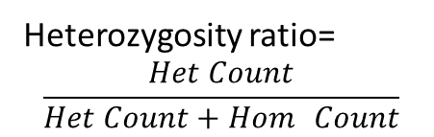
Method : Chromosomal-Scale LOH Detection (cont.)
Interval
Small Region
Heterozygosity ratio
Heterozygosity ratio=
$$\frac{Het Count}{Het Count+\operatorname{Hom}{ }Count}$$
1
✕
✕
0.8
0.6
0.4
0.2
0
LOH
LOH
LOH
Genomic Event
LOH
CNV
BFB
Skipping small CNV/BFB events
LOH
CNV
BFB
Heterozygosity ratio
Heterozygosity ratio < 𝜎
LOH
Notes:
起初會先統計每個區域中的Heterozygosity 比例
(解釋公式)
這個比率低就代表區域中的het消失
也就是我們說的Loh
中間兩個het ratio比較高是因為受到cnv或是bfb的影響
實際上應該是一個大的loh涵蓋cnv和bfb事件 所以將小事件跳過 在統計Heterozygosity 比例時就可以獲得染色體等級的loh

Slide 18
Method : Somatic Variant Candidate Selection
1
CNV/BFB Interval Calling
Allele
Reference
Germline
Somatic
Non-Somatic
2
Chromosomal-Scale LOH Detection
Somatic Variant Candidate
(ClairS-TO ,DeepSomatic)
Heterozygosity ratio
1
0.8
0.6
- Panel of Normals Variant
(1000g, CoLoRSdb, dbsnp, gnomad)
0.4
0.2
LOH
= Filtered Somatic Candidate
3
Somatic Variant Candidate Selection
PON
Filter
-
-
=
Notes:
說明完loh偵測 現在來說明somatic 怎麼calling
在基因定序中包含突變資訊，先利用somatic variant calling製造出候選點位
用panel of normals 點位去過濾掉可能是germline的variant
那當然還會有些沒有成功過濾的錯誤
他其實是一個密集的狀況再利用這個特性進一步過濾

Slide 19


















Method : Somatic Variant Candidate Selection (cont.)
W
$$i$$
W
$$j$$
Allele
Read 1
C
G
T
G
C
G
A
T
T
G
C
Reference
Read 2
G
C
Germline
Read 3
G
C
Somatic
Read 4
A
T
T
A
C
Non-Somatic
Read 5
G
T
T
A
C
Read 6
G
C
T
A
C
Somatic Variant Candidate
C
T
$$i$$
$$j$$
$$i$$
$$j$$
$$j$$
$$i$$
$$j$$
$$i$$
Read 1
C
G
G
T
G
C
A
T
T
G
C
T
T
G
C
G
A
G
C
Read 2
G
C
Read 3
G
C
Read 4
A
T
T
T
T
A
T
C
Read 5
G
T
T
T
T
A
T
C
Read 6
G
T
C
T
T
A
T
C
$$\frac{{AltAlt}_{ij}}{{AltAlt}_{ij}+{AltRef}_{ij}}≥\text{μ}$$
$$= \frac{2}{2+1}=0.66$$
○
$$= \frac{1}{1+2}=0.33$$
✕
$$= \frac{3}{3+0}=1$$
○
$$= \frac{3}{3+0}=1$$
○
$$\frac{{AltAlt}_{ij}}{{AltAlt}_{ij}+{RefAlt}_{ij}}≥ν$$
$$= \frac{2}{2+0}=1$$
○
$$= \frac{1}{1+0}=1$$
○
$$= \frac{3}{3+0}=1$$
○
$$= \frac{3}{3+3}=0.5$$
✕
Allele Concordance
✓
✓
Filtered Clustered Variant($i$) = Allele Concordance $≥$ 𝜌
C
✕
T
Notes:
候選的點位像是C和T 就要判斷候選點位附近是不是有相近而且相似的
AA 就是Alt接到Alt 也就是一樣的情況
AR就是Alt接到Ref 也就是不一樣的情況
這個比率越靠近1就代表月相近
越靠近0就代表相差越大
的一個就是Alt接到Alt 一樣 alt接到ref不一樣
算出來是0.66
另外一個點不一樣的比較多只有0.33 就可以知道這兩個點不像
我們看完alt的連接情況就要來看ref
一樣的三個一樣三個不一樣計算出來是0.5
也就是兩個點不相似
最終i點有鄰近相似的點所以把他剃除
取得準確率比較高的somatic候選點
再近一步說明怎麼calling

Slide 20

Method : Somatic Variant Calling
Allele
Somatic Variant
Sequencing Artifact
Reference Allele
A
G
T
A
G
A
Germline Variant
A
G
T
A
G
A
Somatic Variant
C
G
A
C
G
T
Sequencing Error
C
G
A
C
G
T
C
T
A
C
T
A
Tri-nodal-edge Graph
Origin
Clonal 1
Clonal 2
Subclone 1.1
rrr
R
rra
R
R
A
G
T
A
G
T
rar
raa
C
T
A
C
T
A
arr
A
ara
A
A
aar
aaa
R
R
R
R
R
R
R
R
R
R
R
R
A
A
A
A
A
A
A
A
A
A
A
A
R
R
R
R
R
R
R
R
R
R
R
R
A
A
A
A
A
A
A
A
A
A
A
A
Notes:
利用somatic 演變的方式，somatic 會從某一個hp出來
可以看到somatic 是從CGA 演變成CTA 那定序錯誤就會不知道從哪個hp出來
如果我們建構出一個Tri-nodal-edge Graph
可以表現出這個判斷能力 CTA 就是從CGA變出來的
這樣的演變關係還有很多種的可能
也可能是從RRR演變出的RAR 錯誤的點也是RRA和ARR的路徑不知道RAR是從哪個路徑演變出來的
但如果這時候降成兩個點建構出graph
就可以發現兩個建構出來的圖會是一樣的
就可以知道兩點是不具有分辨能力，必須要三點才有

Slide 21





Method : Somatic Variant Calling (cont.)
Middle
Somatic
Left
Somatic
Right
Somatic
R
R
R
R
R
R
R
R
R
A
A
A
A
A
A
A
A
A
3 haplotype
R
R
R
R
R
R
R
R
R
A
A
A
A
A
A
A
A
A
$$V_{ H(High)}$$
∈
Tri-nodal-edge Graph
R
R
R
R
R
R
R
R
R
$$\frac{12}{C\left(8, 3\right)}=\frac{12}{56}$$
rrr
Germline x2
A
A
A
A
A
A
A
A
A
R
rra
R
R
R
raa
rar
A
R
R
R
R
R
R
R
R
R
arr
ara
Somatic x1
A
A
A
A
A
A
A
A
A
A
aar
A
A
R
aaa
A
2 haplotype
R
R
R
R
R
R
R
R
R
$$V_{ L(Low)}$$
∈
$$\frac{3}{C\left(8, 2\right)}=\frac{3}{28}$$
A
A
A
A
A
A
A
A
A
Not matching any somatic pattern → $V_{N(NonSomaitc)}$
Notes:
這個Tri-nodal-edge Graph
會假設兩個點是germline和一個要判斷的點somatic
那就有兩種可能，爸媽不相同的和演變出來的總共三條路
另外一種就是爸媽相同和和演變出來的第兩條路
基於這個假設如果他在中間舉出四個可能，還有出現在左邊和右邊的
這個屬於高可信度的VH(解釋公式)
也就是從Tri-nodal-edge Graph
中的八條路徑取三條的組合有56種可能
選出了12種somatic的樣子
兩條路徑的則是低可信度VL(解釋公式)
從28種選出3種
其他都不是就是VN也就是不屬於somatic 4065256
134180

Slide 22







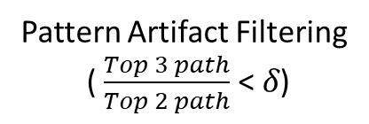



Method : Somatic Variant Calling (cont.)
$V_{ H}$ Pattern Mining
Frequency Filtering
(Select Top 3)
Pattern Artifact Filtering
(Artifact path ratio <= 𝜏)
Artifact
A
C
T
$$V_{ H}$$
A
C
T
A
1
C
T
A
C
T
3
A
C
T
1
$$V_{ H}$$
A
C
T
A
C
T
A
T
T
1
G
T
G
G
T
G
= $\frac{1}{1+2}\text{>} \text{τ}$
A
C
G
1
∈
G
C
G
2
∈
G
C
G
2
G
T
G
G
C
G
A
C
T
A
1
C
T
G
C
G
G
T
G
2
$$V_{ N}$$
G
T
G
2
G
T
G
G
T
G
G
2
T
G
G
T
G
$V_{ L}$ Pattern Mining
Frequency Filtering
(Select Top 2)
Pattern Artifact Filtering
( $\frac{Top 3 path}{Top 2 path}$< 𝛿)
Artifact
$$V_{ L}$$
A
C
T
A
1
C
T
A
C
T
1
$$V_{ L}$$
G
C
G
2
A
C
T
A
T
T
1
G
T
G
G
T
G
= $\frac{1}{2}\text{>}\text{δ}$
G
C
G
∈
G
C
G
2
∈
G
T
G
2
G
T
G
G
C
G
A
C
T
A
C
T
G
T
G
G
T
G
2
$$V_{ N}$$
G
T
G
G
T
G
G
2
T
G
Notes:
實際上的定序資料不會只有三條路徑 要看有沒有符合某個特徵就需要先取前三大的路徑來比對
像是ACG這個錯誤的路徑就會被剃除
GCG 演變出GTG的somatic就是成功找到VH 取前三大有可能第三大會有同票的情況ACT 和ATT T就不知道可能是從哪邊演變出來的
他就符合VH和VN 這時候就要看是不是有雜訊 雜訊量除以雜訊量+somatic path 應該越小越好
以這個例子來看他的雜訊量大就代表不應該符合VH的pattern VL會使用相同的做法取前兩大的路徑 看是不是符合GCG演變出GTG的pattern 那一樣的錯誤會需要看有沒有雜訊 第三條路徑其實就是雜訊量
如果這個雜訊量太高也就代表他不屬於VL 應該屬於VN

Slide 23


Method : Somatic Variant Calling (cont.)
$V_{ H}$ Pattern Mining
Frequency Filtering
(Select Top 3)
Pattern Artifact Filtering
(Artifact path ratio <= 𝜏)
A
C
T
$$V_{ H}$$
Artifact
A
C
T
$$V_{ H}$$
A
C
T
G
T
G
A
C
T
3
A
C
T
1
A
C
T
A
C
T
A
T
T
1
G
T
G
A
C
G
1
∈
G
C
G
2
∈
G
C
G
2
G
T
G
G
C
G
A
C
T
1+0+0
G
C
G
G
T
G
$$V_{ N}$$
= $\frac{1}{3}\text{>} \text{τ}$
G
T
G
G
T
G
2
G
T
G
2
G
T
G
1+0+0+2
$V_{ L}$ Pattern Mining
Frequency Filtering
(Select Top 2)
Pattern Artifact Filtering
( $\frac{Top 3 path}{Top 2 path}$< 𝛿)
A
C
T
$$V_{ L}$$
Artifact
$$V_{ L}$$
A
C
T
G
T
G
A
C
T
1
G
C
G
2
A
C
T
A
T
T
1
G
T
G
G
C
G
∈
G
C
G
2
∈
G
T
G
2
G
T
G
G
C
G
A
C
T
1
G
T
G
G
T
G
$$V_{ N}$$
= $\frac{1}{2}$ = 𝛿
G
T
G
2
G
T
G
2
Notes:
實際上的定序資料不會只有三條路徑 要看有沒有符合某個特徵就需要先取前三大的路徑來比對
像是ACG這個錯誤的路徑就會被剃除
GCG 演變出GTG的somatic就是成功找到VH 取前三大有可能第三大會有同票的情況ACT 和ATT T就不知道可能是從哪邊演變出來的
他就符合VH和VN 這時候就要看是不是有雜訊 雜訊量除以雜訊量+somatic path 應該越小越好
以這個例子來看他的雜訊量大就代表不應該符合VH的pattern VL會使用相同的做法取前兩大的路徑 看是不是符合GCG演變出GTG的pattern 那一樣的錯誤會需要看有沒有雜訊 第三條路徑其實就是雜訊量
如果這個雜訊量太高也就代表他不屬於VL 應該屬於VN

Slide 24

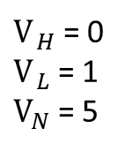











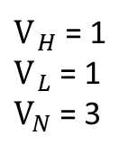




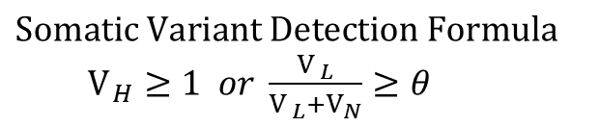




Method : Somatic Variant Calling (cont.)
Construction Graph
Somatic Variant
Germline Variant
$$2k$$
$$2k$$
A
C
T
C
A
A
C
T
C
A
≤$k$
$$\text{≤}k$$
$V_{ H}$
A
C
T
$V_{ N}$
A
C
T
A
C
T
C
A
A
C
T
C
A
G
T
G
G
T
G
G
C
G
C
A
$$\text{≤}k$$
$$\text{≤}k$$
A
C
T
A
T
T
G
C
G
C
A
$V_{ N}$
$V_{ N}$
G
T
G
C
A
$$\text{≤}k$$
$$\text{≤}k$$
G
T
C
G
G
C
G
T
G
C
A
$V_{ N}$
C
T
T
$V_{ N}$
A
T
T
T
G
C
G
G
A
Somatic Decision Vote
C
T
T
C
T
T
3-path pattern ∈ $V_{ H(High)}$
$$3k^{2}$$
$V_{ N}$
$V_{ N}$
T
G
A
T
G
C
R
R
R
$$V_{ L}$$
C
T
T
$V_{ N}$
C
T
T
A
A
A
T
C
A
T
G
A
2-path pattern ∈ $V_{L(Low)}$
$$V_{ L}$$
T
T
T
G
C
A
R
R
R
$V_{ H}$ = 1
$V_{ L}$ = 1
$V_{N}$ = 3
$V_{ H}$ = 0
$V_{ L}$ = 1
$V_{N}$ = 5
A
A
A
Neither 3-path nor 2-path pattern ∈ $V_{N(NonSomaitc)}$
$$Somatic Variant Detection Formula$$
$V_{ H}≥1$ $or \frac{V_{ L}}{V_{ L}+V_{N}}≥θ$
$\frac{V_{ L}}{V_{ L}+V_{N}}$ =$\frac{1}{1+3}\text{=} 0.25$
$\frac{V_{ L}}{V_{ L}+V_{N}}$ =$\frac{1}{1+5}\text{=} 0.$167 < $θ$
Notes:
基因序列中不會只考慮一個位點的情況 實際上一個位點會拉出2k的距離 中間往左k個往右k個，以中間來說就會造出k2個圖 也會只往右邊和只往左邊 一個點總共就會產生3k2個 Graph Graph如果符合3-path pattern ∈ $V_{ H(High)}$(其他照說)
一個點可能符合多種情況的組合 (說明情況) 算下來就是 VH 1 VL 1 VN 3
somatic 符合一個VH就是somatic 或是低信心VL比率夠高才是 所以這個點符合somatic
以右邊這個圖為例只有一個VL 算起來比例太低也就可以正確判斷不是somatic

Slide 25
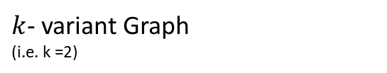
Method : Phasing
Parsing Info
$k$- variant Graph
(i.e. k =2)
Phasing Result
Non-LOH
LOH
2
2
Non-LOH
LOH
A
T
G
T
A
A
A
2
T
2
G
2
T
A
A
HP1
A
T
G
T
A
A
A
T
G
T
A
A
2
HP2
A
T
G
T
A
A
2
2
G
C
G
A
G
A
G
C
G
A
G
T
G
3
C
1
T
1
A
3
G
T
HP2-1
G
C
T
A
G
T
G
C
G
A
G
T
G
C
T
A
G
T
1
3
Phasing
Non-LOH
LOH
HP1
A
A
2
T
HP1
A
G
T
2
T
HP1
T
A
A
A
HP2
G
G
3
C
HP2
G
1
T
HP2
C
3
A
HP2
A
3
G
HP2
G
T
HP2
A
0
T
HP2
T
G
G
T
T
0
A
G
0
C
HP1
C
1
T
HP2
T
1
A
HP2
A
G
HP1
Result
LOH
LOH
HP1
A
HP1
T
HP1
G
HP1
T
HP1
A
HP1
A
HP2
G
HP2
C
HP2
G
HP2
A
HP2
G
HP2
A
HP2-1
T
HP2-1
A
HP2-1
G
HP2-1
T
Notes:
有了somatic點位和LOH的區域
就可以拿這些資訊來進行phasing
首先依據基因序列數量來建構出k variant graph圖上的權重 會由左往右拿出子圖來決定phasing的結果
首先會假設第一個點的A 是HP1 相對的G就是HP2
再來就會從左往右給資訊
那因為人是兩倍體，所以會主要尋找不相交的的兩條路徑
也就是看A接T和G接C的組合可能性比較大 還是A接C和G接T的可能性比較大 以數量來看就是A接T的可能性較大 所以決定由A給T資訊 也就決定了T是HP1
當連接到somatic的點時就不只兩個路徑了
可以看到A接G和G接G也就是右邊的G接收了兩個HP的資訊
那就可以知道G是沒有判斷能力的 所以只能看誰接到T給到資訊也就是HP2 一樣的只要接到somatic 就是只能誰接到alt 前兩個點都給出了HP2 的結果 也就是HP1和HP2都是G 而衍生出來HP2-1是T 下一個會用一樣的方式執行HP1 T HP2和HP2-1A
進入loh 區域時就會遇到allele沒有的情況
那就是看到誰連接到G就是繼承哪邊的HP
Somatic 也是一樣的 最終我們就可以獲得GCTAGT的HP2-1

Slide 26
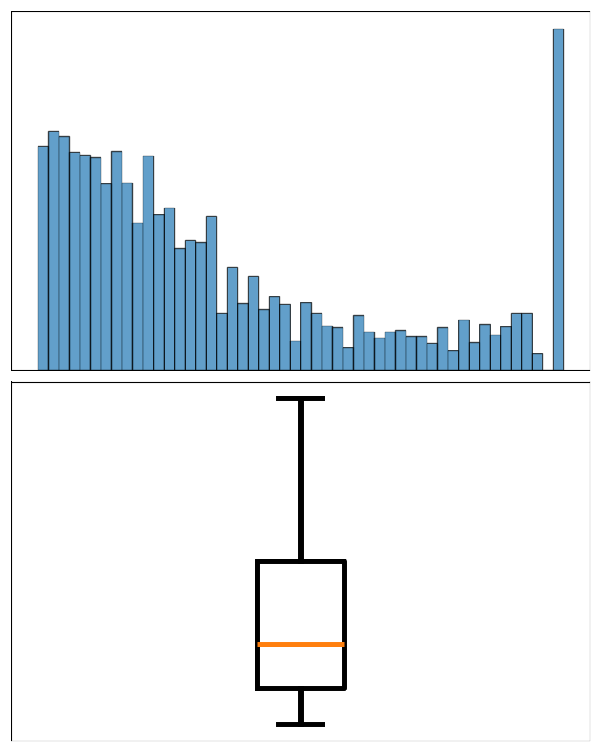
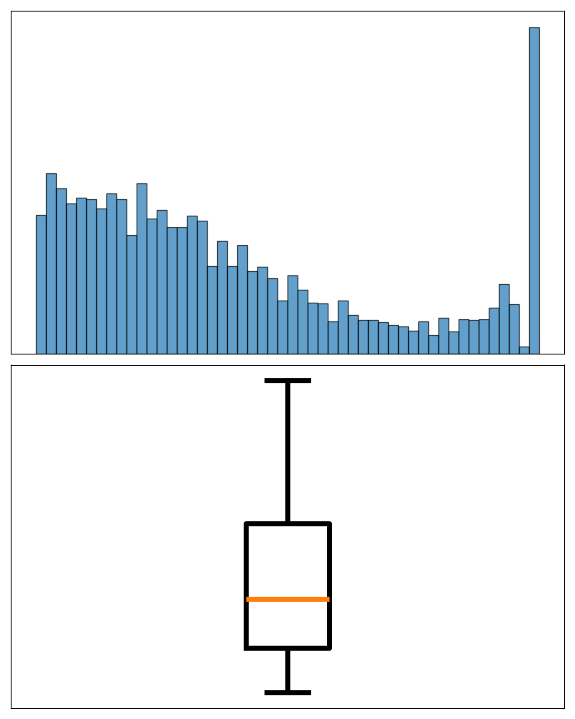
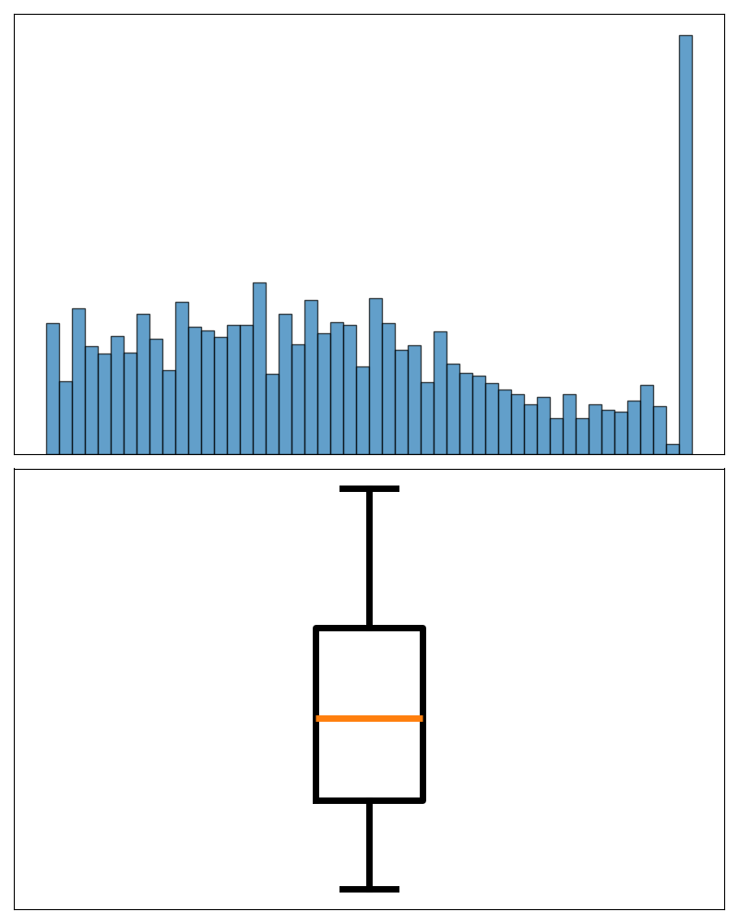
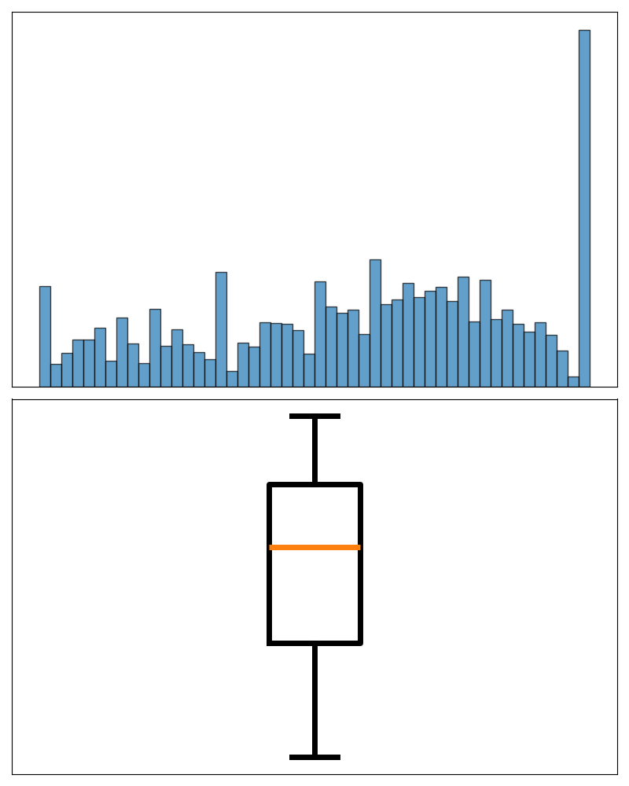
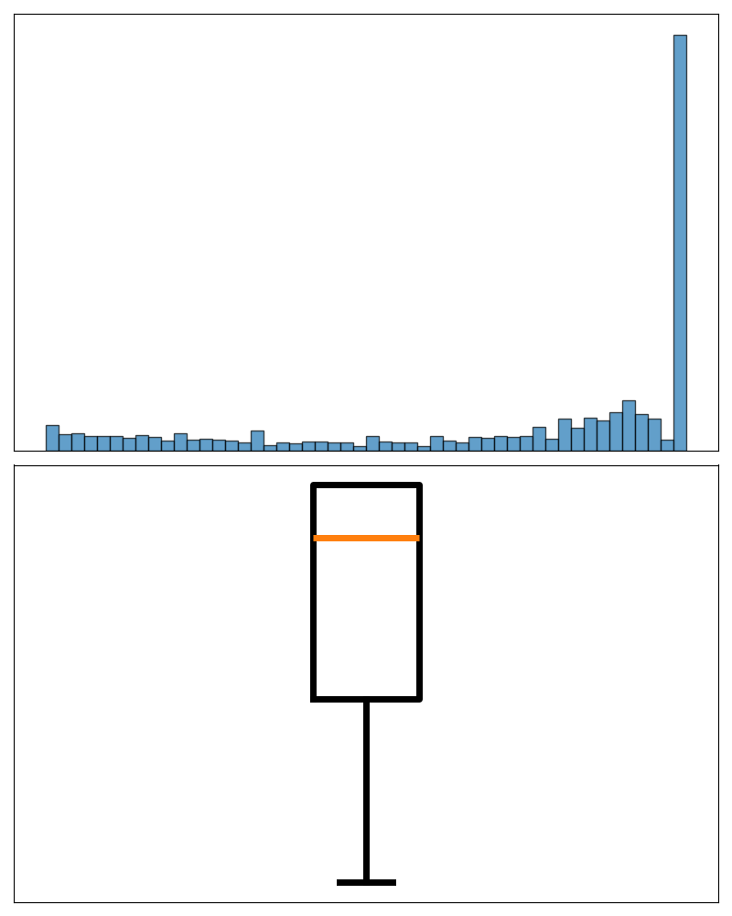
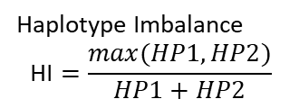
Method : Tumor Purity Prediction Equation
HP1
HP1-1
Normal cells
HP2
purity
0.2
0.4
0.6
0.8
1
Tumor cells
Haplotype Imbalance
$$\text{HI}=\frac{max⁡(HP1, HP2)}{HP1+HP2}$$
Variant
Count
0.5
HI
1
0.5
HI
1
0.5
HI
1
0.5
HI
1
0.5
HI
1
1
HI
0.5
Polynomial Regression
1
Q1
purity
Q3
0
Notes:
接著就可以使用HP的資訊來推估purity 實務上資料可能是由不同tumor 和normal混和出來的
起始的normal hp 比例應該要是平衡的 當有tumor進入時會開始改變這個平衡
所以就利用HI來表現 hp多不平衡
統計樣本中每個位點的HI去統計出來看長條圖
可以發現purity越低 HI的值越接近0.5也就是越平衡 purity越高Hi就越接近1 把整體的資訊畫成盒型圖 可以看到HI 值變化是很明顯的
因此這些資料拿去進行多項式回歸
後續有統計出HI就可以把個數值帶入回歸後的函數去估計purity

Slide 27
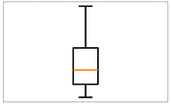
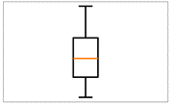
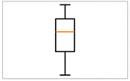
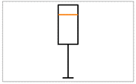

Method : Tumor Purity Prediction Equation (cont.)
Normal cells
purity
0.2
0.4
0.6
0.8
1
Tumor cells
LOH Ratio
Polynomial Regression
LOH Ratio $=\frac{L_{LOH}}{L_{Genome}}$
<5%
<5%
<5%
<5%
35%
Haplotype Imbalance
Q1
Q3
LOH Ratio
1
purity
Q1
Q3
0
Notes:
那先前的LOH 占整個基因比例的變換也很明顯 在purity 1的時候會有明顯的增幅
因此可以讓這個回歸模型更準確
最終會使用LOH ratio 和HI 套入回歸後的公式去進行purity的預估

Slide 28
Data : Sources and Tools Used in This Study
Cell Line | Material Source | Benchmark Source
COLO829 | ONT, NYGC | NYGC
H1437 | UCSC | Google
H2009 | UCSC | Google
HCC1395 | HKU, NYGC | SEQC2
HCC1937 | UCSC | Google
HCC1954 | UCSC | Google
Somatic Variant Callers
ClairS-TO v0.3.0 (ssrs)
ClairS-TO v0.3.0 (ss)
DeepSomatic v1.8.0 (tumor-only)
Purity
1
50x
0x
0.8
40x
10x
0.6
Tumor
30x
20x
Normal
0.4
20x
30x
0.2
10x
40x
Notes:
說明此次研究所使用的資料
有6個細胞株，不同的定序機構
產生出8個樣本，和不同機構做出的somatic Benchmark
並且使用3種somatic calling 作為我的輸入
那因為要模擬真實情況，我們會假設原始tumor 資料是purity 1 混入不同比例normal來模擬出purity

Slide 29
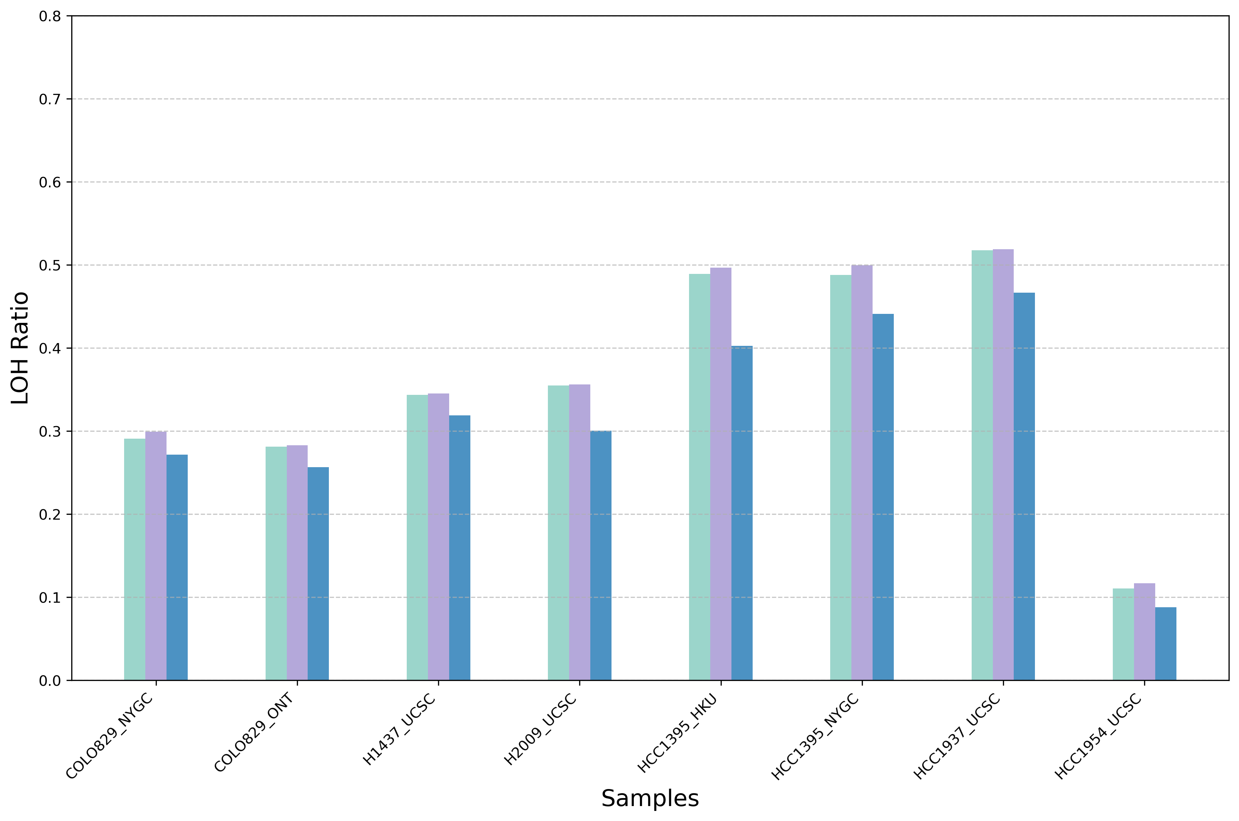
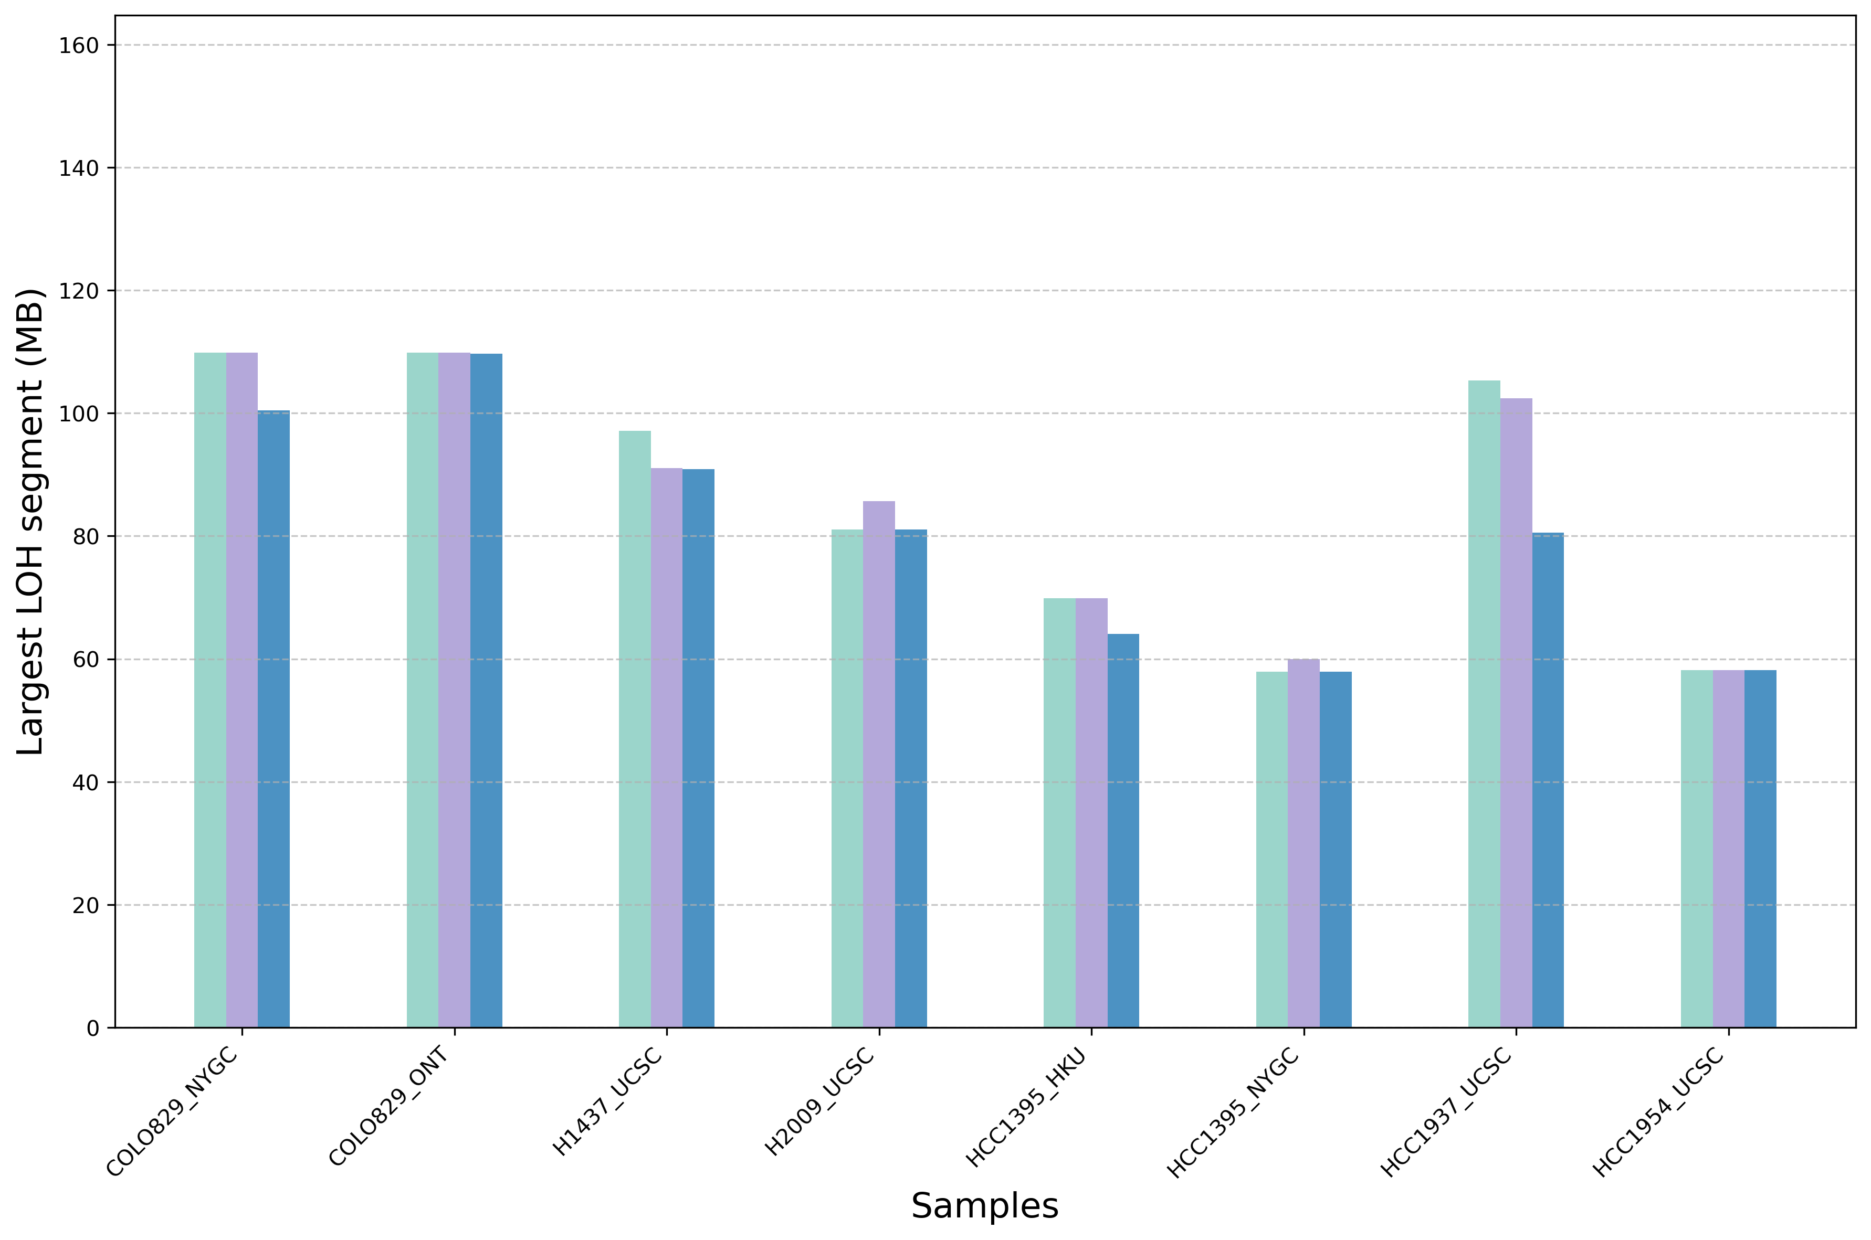
Result : LOH Detection
Notes:
Legend、x y <介紹資料欄> y 第一個COLO可以看到不同variant calling可以得到相似的結果
也可以看到30%佔了染色體很大一個部分
其他的樣本也是如此
甚至像是HCC1395基本上是快要是一半都是LOH的狀況了
右邊的圖是loh的最大片段
以人類最長的染色體chr1的長度是2.4億 像是最左邊COLO是1.1億 可以理解占了染色體的大部分 其他的sample一樣也是有大片段的LOH
有尋找到chr等級的loh

Slide 30
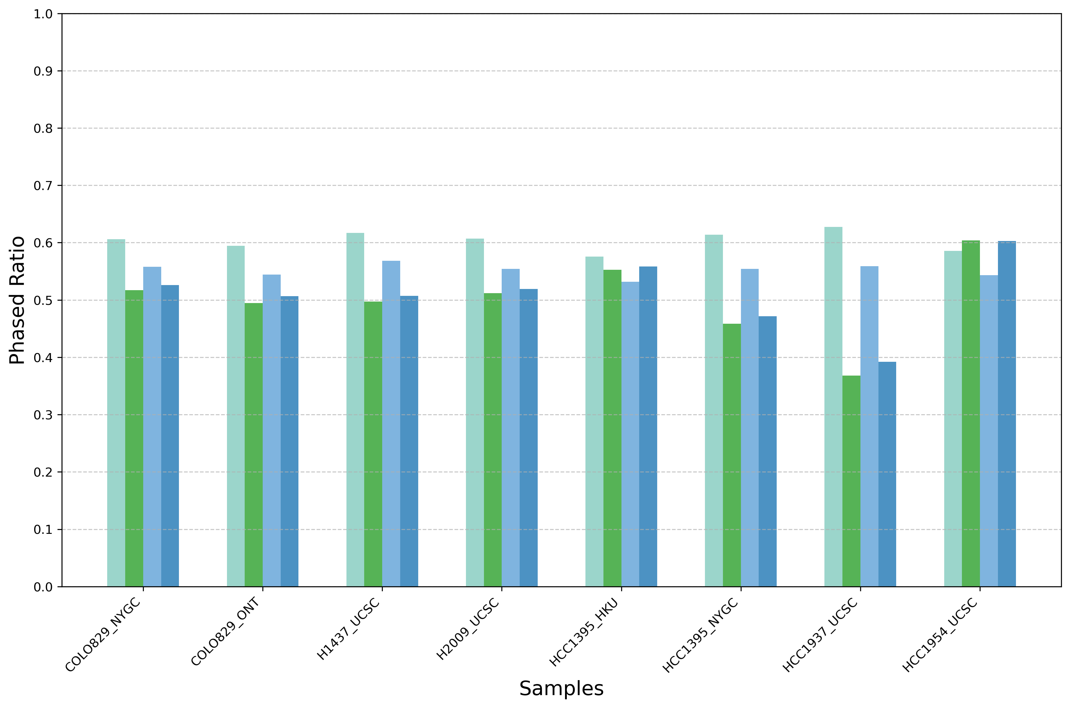
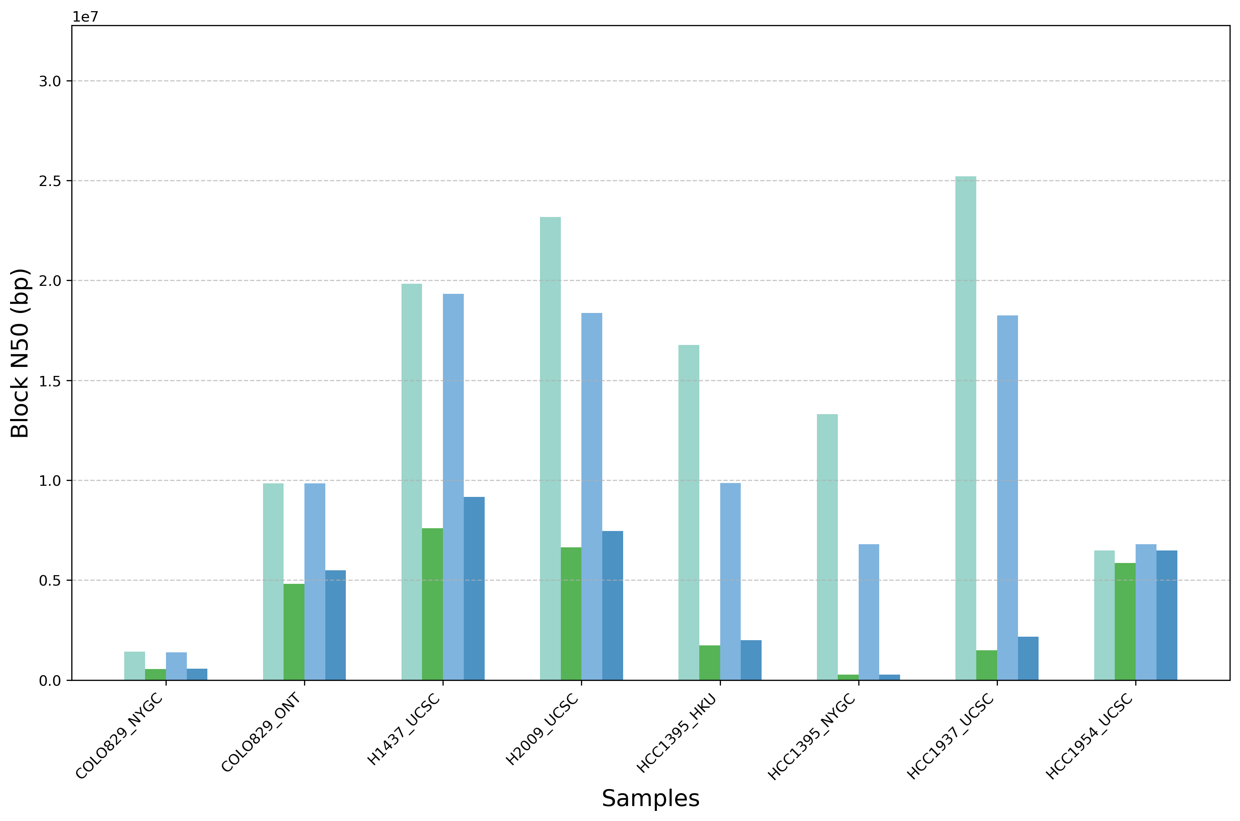
Result : Comparison of Germline and Somatic Phasing
Notes:
Legend 淺色是TO 深色的是原版
x y <介紹資料欄>
Y軸是varinat有被phasing的比例
看最左邊的的COLO，可以看到有利用LOH的資料來phasing
可以增加phasing的比率，基本上不同sample也是有一樣的結果
再來看右邊的圖phasing block的中位數
以H2009的案例來看明顯高了很多快是原本的兩倍了
其他的樣本也是都有許多的增幅

Slide 31
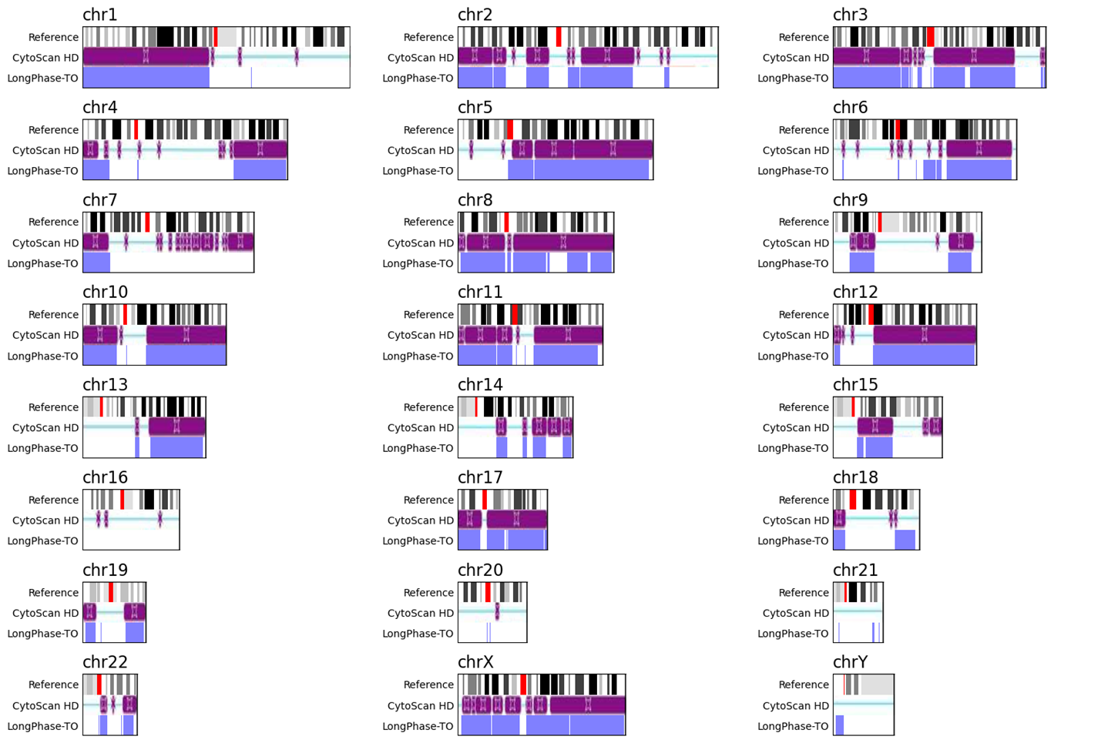
Result : LOH Detection (HCC1395_HKU)
Notes:
那因為現在沒有一個公開準確的LOH Benchmark
所以只能使用Affymetrix CytoScan HD的結果來對照看看準確度如何
先看到左上角chr1 的centromere左邊都是被標記LOH區域
Longphase-to也成功判斷前面都是LOH 而且是超大片段的LOH chr5 則是centromere 右邊都被LOH了
整體看起來CytoScan和Longphase-to都是有對應到的

Slide 32
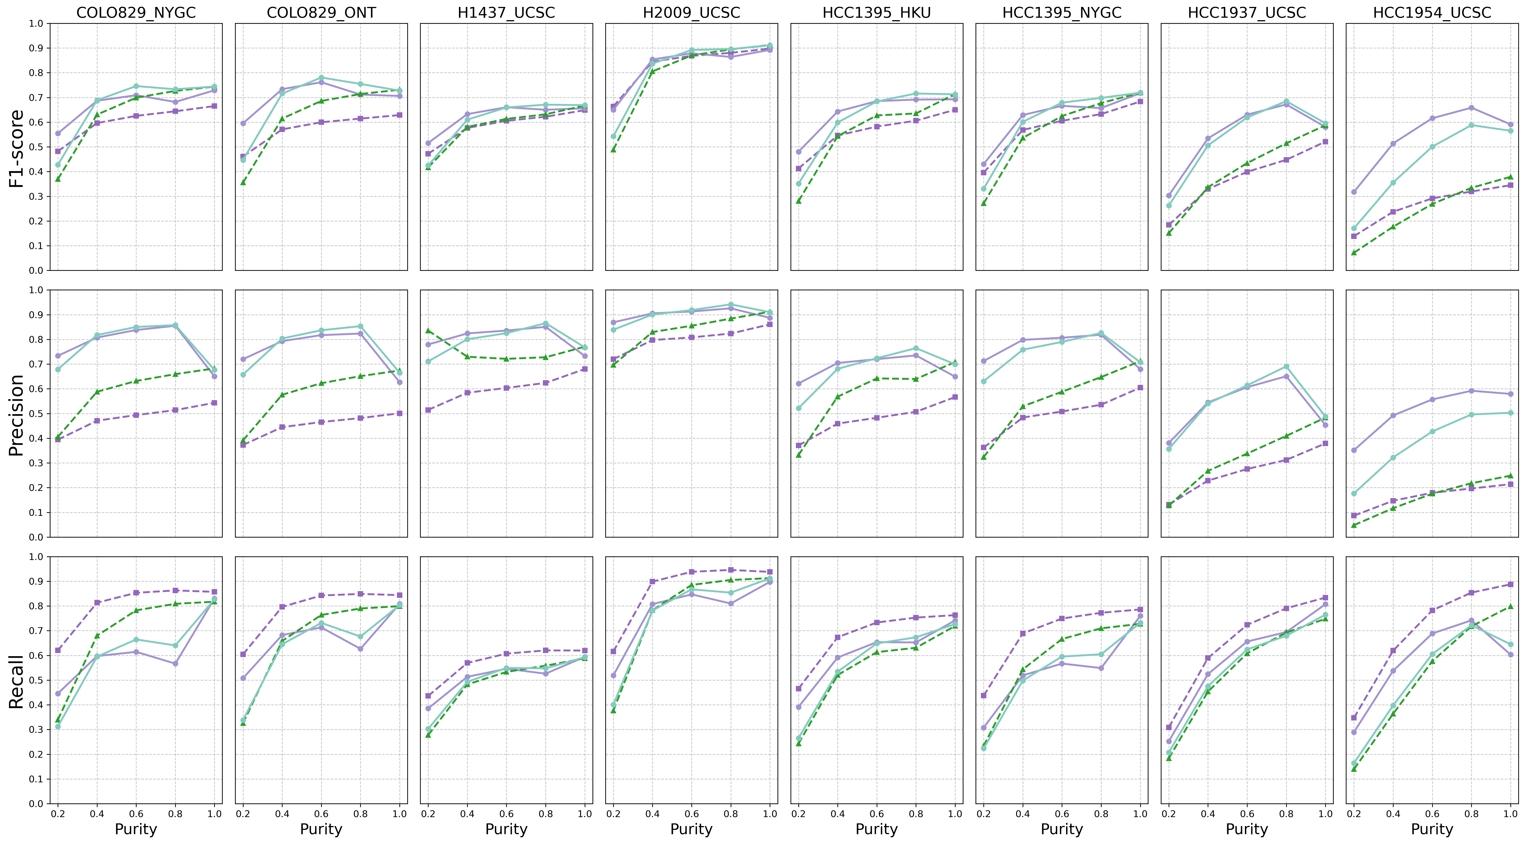
Result : Somatic Calling (Trained on Real Data)
Notes:
Legend、x y <介紹資料欄>
虛線和實線
先看右邊第二個HCC1937 precision 可以看到purity 0.2~0.8的時候有比較大幅度的上升大約20%左右
那Recall 在不同purity則會有不同程度的些微下降 以f1-score來看整體都是上升的
看到其他的sample也都是precision 明顯上升
而recall 有不同程度的犧牲
最終換算f1 準確率是都有上升的

Slide 33
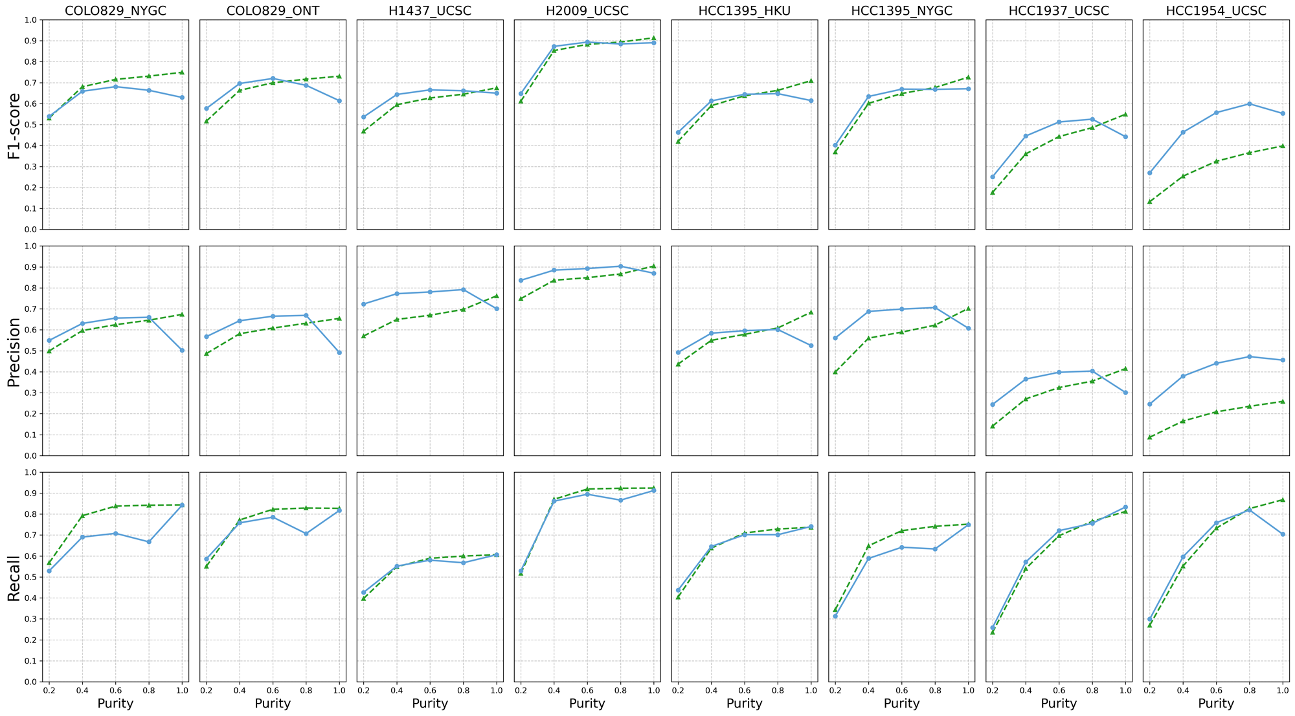
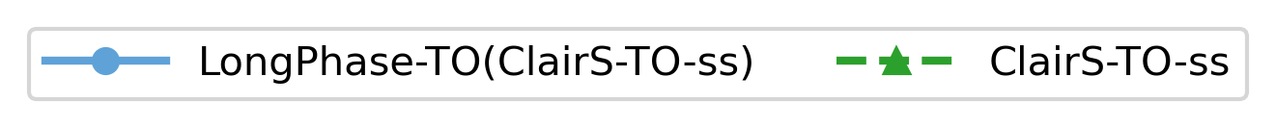
Result : Somatic Calling (Trained on Simulated)
Notes:
換到ClairS-TO ss的版本 在purity 0.8到0.2也都是有一樣的precision是有上升
而recall 會有也損失 形成f1有不同程度的上升

Slide 34
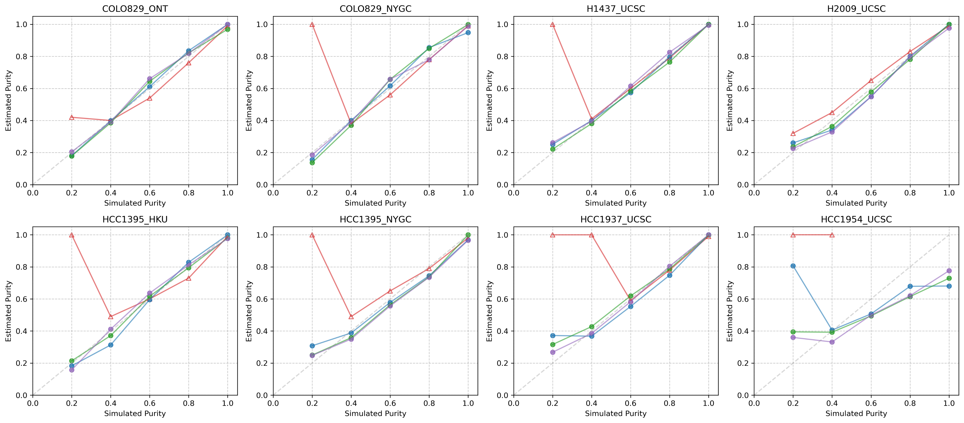
Result : Tumor Purity Prediction
Notes:
Legend、x y <介紹資料欄>
Ascat 使用tumor normal pair
Longphase-to使用 tumor only
灰色虛線是預測最佳的情況
X軸是資料模擬出的purity
y軸則是軟體預測出來的
看左上角COLO 0.4~1 兩個軟體是相似的
Ascat 在purity 低的時候估計值會有誤差比較大的情況
其他的sample也是如此

Slide 35
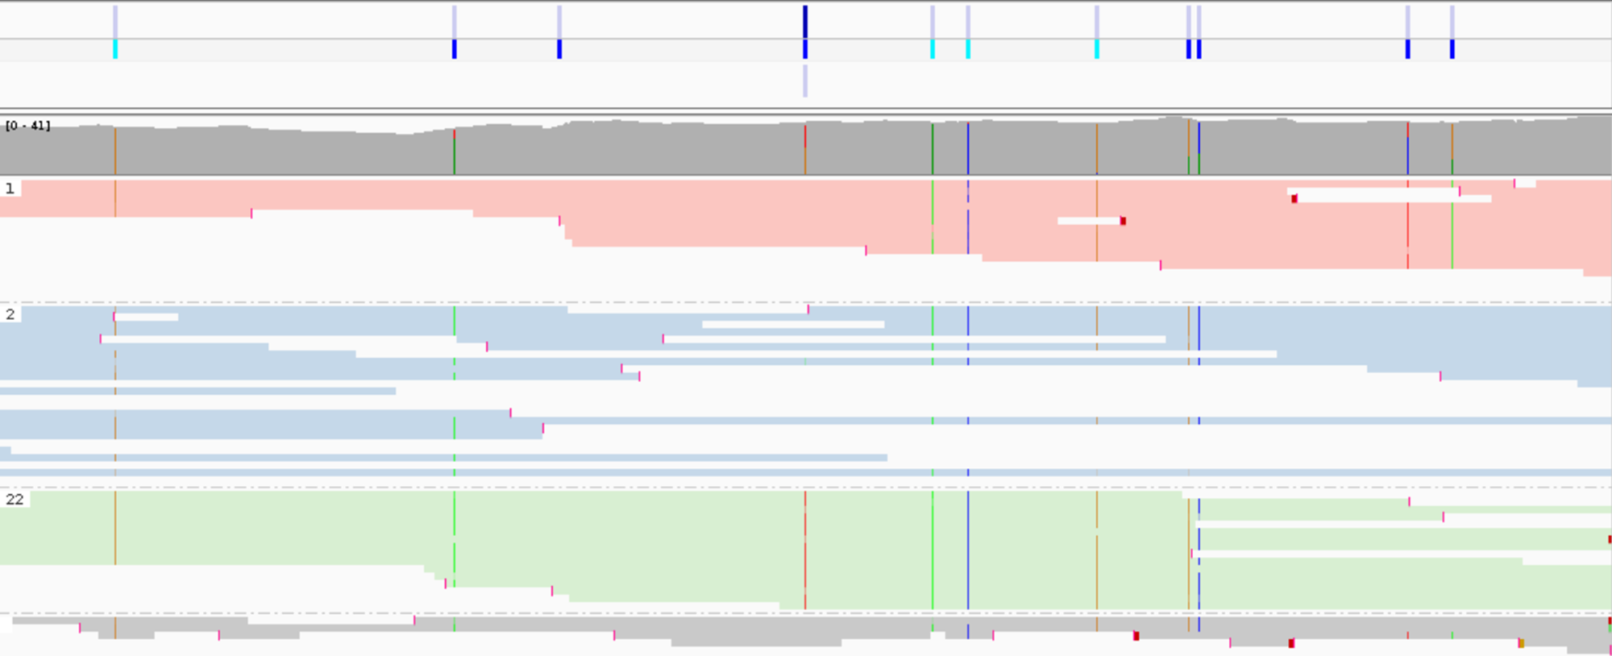
Result : Haplotagging somatic variant
Germline
Somatic
HP1
HP2
HP2-1
Notes:
最後Longphase-to的結果
可以看中間這個somatic只有出現在2-1
看左邊的germline點 綠色只有出現在HP2翰HP2-1 也就是成功找出2-1是從2衍生出來的hp

Slide 36
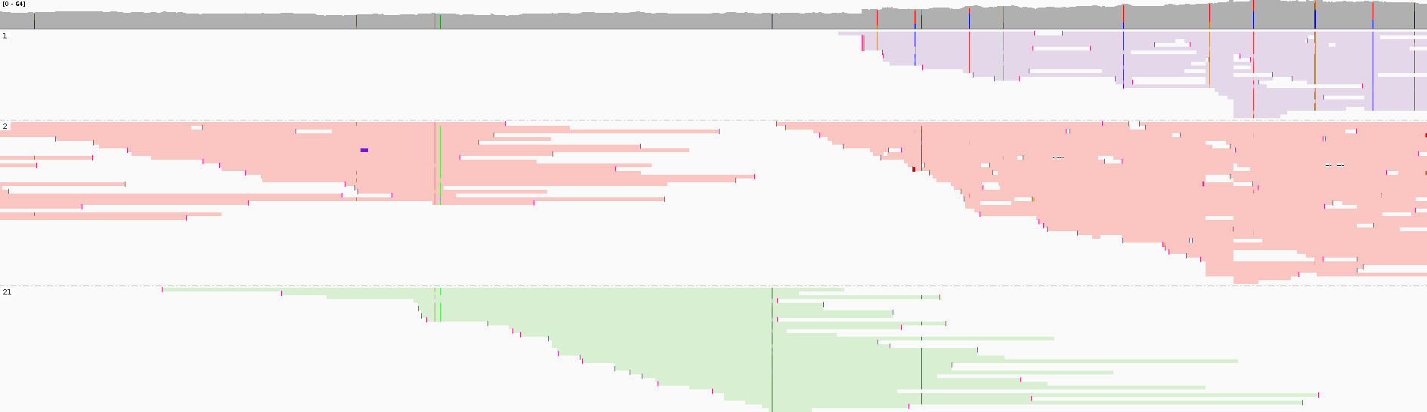
Result : Haplotagging somatic and LOH
LOH
Somatic Variant
HP1
HP2
HP2-1
Notes:
在loh的區域也有正確phasing 延伸出block 也從中tag出somatic位點
chr2:196,811,533-196,883,827

Slide 37
Conclusion
In this study, we introduced LongPhase-TO, a tumor-only analysis pipeline for long-read sequencing data. Our main contributions are:
Somatic Phasing Enables haplotype-resolved analysis of somatic mutations, including in LOH regions, by assigning somatic variants to their parental haplotypes.
Robust LOH Detection Accurately identifies chromosome-scale LOH events, avoiding fragmentation and matching array-based standards.
Enhanced Somatic Variant Calling Improves precision, especially under low tumor purity, by integrating phasing and graph-based modeling.
Accurate Tumor Purity Estimation Predicts purity from haplotype imbalance and LOH ratios without needing a matched normal sample.
Notes:
最終 longphase-to成功在tumor-only 完成了somatic和loh phasing
並找出來somtic來源的hp
成功偵測出染色體等級的loh，並與晶片的結果相似
利用圖論提升在低純時的somatic calling準確度
根據hap不平衡來推估purity
我的報告到此結束謝謝

Slide 38
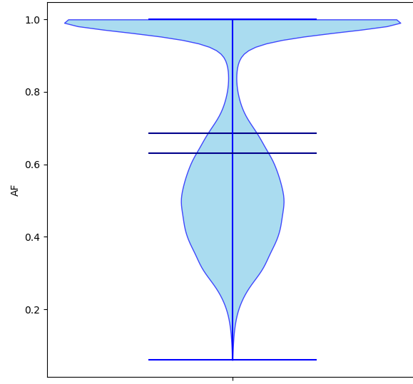
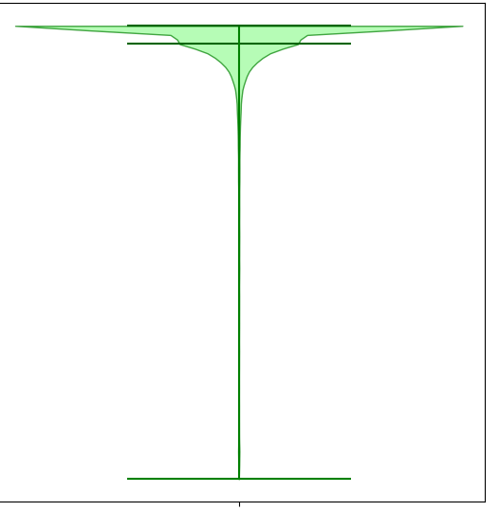
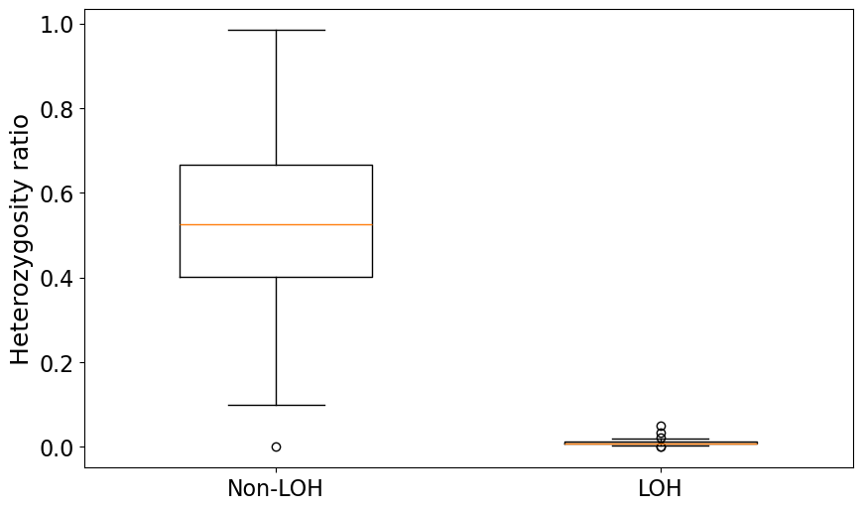

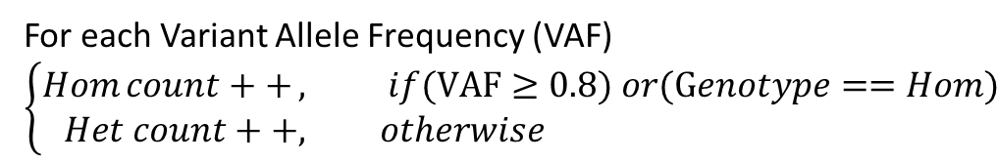

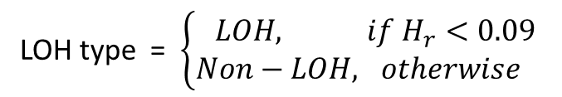
LOH Detection : Genotype Assignment and Heterozygosity Ratio-Based Classification
Variant Genotype Distribution
LOH Classification by Heterozygosity Ratio
Hom (Homozygosity)
Het
(Heterozygosity)
$$H_{r}$$
Non-LOH
LOH
For each Variant Allele Frequency (VAF)
$$\left\{\begin{aligned}\operatorname{Hom}{count++}, if(VAF≥0.8) or(Genotype==Hom) \\ Het count++, otherwise \end{aligned}\right.$$
$H_{r}$(Heterozygosity ratio) = $\frac{Het Count}{Het Count+\operatorname{Hom}{ }Count}$
LOH type = $\left\{\begin{aligned}LOH, if H_{r}<0.09 \\ Non−LOH, otherwise \end{aligned}\right.$

Slide 39
Method : Somatic Variant Calling
Allele
Somatic Variant
Sequencing Artifact
Reference Allele
A
G
T
A
G
A
Germline Variant
A
G
T
A
G
A
Somatic Variant
C
G
A
C
G
A
Sequencing Error
C
G
A
C
G
A
C
T
A
C
T
A
Tri-nodal-edge Graph
Origin
Clonal 1
Clonal 2
Subclone 1.1
rrr
R
rra
R
R
A
G
T
A
G
T
rar
raa
C
T
A
C
T
A
arr
A
ara
A
A
aar
aaa
Bi-nodal-edge Graph
noninformative
A
G
T
A
G
T
R
rr
R
ra
C
T
A
C
T
A
A
ar
A
aa
Notes:
利用somatic 演變的方式，somatic 會從某一個hp出來
可以看到somatic 是從CGA 演變成CTA 那定序錯誤就會不知道從哪個hp出來
如果我們建構出一個Tri-nodal-edge Graph
可以表現出這個判斷能力 CTA 就是從CGA變出來的
但如果這時候降成兩個點建構出graph
就可以發現兩個建構出來的圖會是一樣的
就可以知道兩點是不具有分辨能力，必須要三點才有

Slide 40
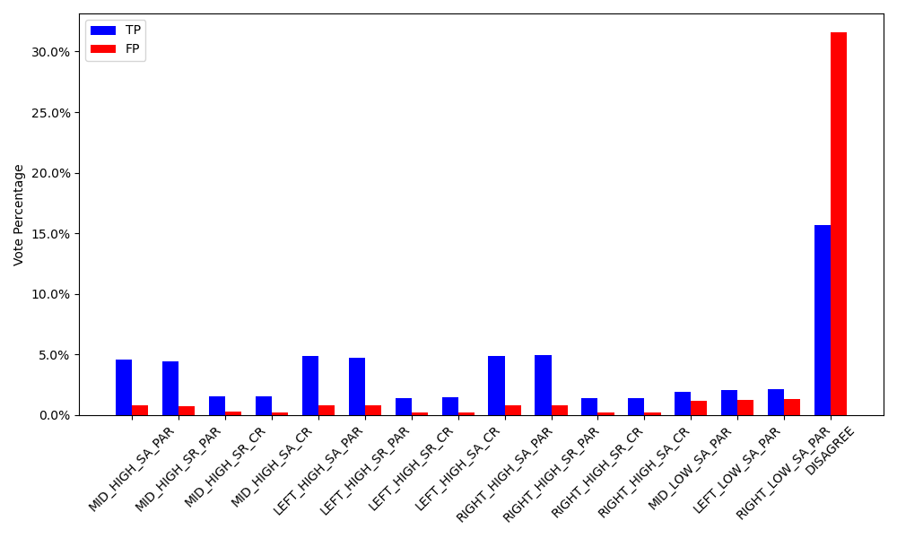



Somatic Variant Calling : Rationale for Pattern Selection
$$V_{N(NonSomaitc)}$$
$$V_{ H(High)}$$
$$V_{ L(Low)}$$
Notes:
HCC1395_HKU purity 0.6

Slide 41
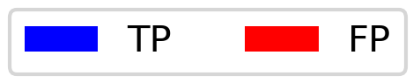
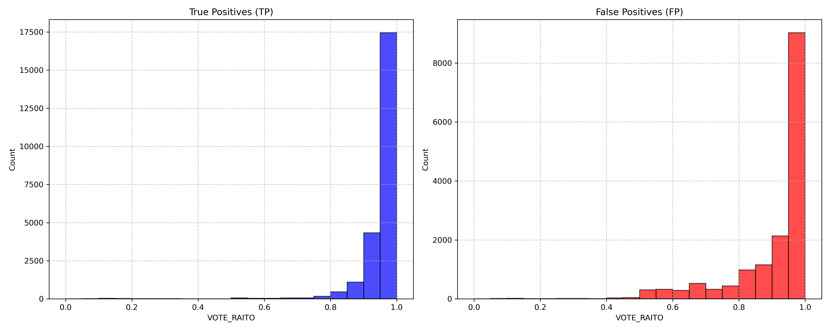





Somatic Variant Calling : Pattern Artifact Filtering
Pattern Artifact Filtering
(Somatic path ratio > 𝜏)
purity
$$\text{τ}$$
$$\text{τ}$$
A
C
T
Artifact
$$V_{ H}$$
A
C
T
G
T
G
1
A
C
T
1
A
T
T
1
G
T
G
G
C
G
2
∈
G
C
G
A
C
T
2
G
T
G
$$V_{ N}$$
= $\frac{2}{3}\text{<} \text{τ}$
G
T
G
2
0.8
G
T
G
1+0+0+2
$$\text{τ}$$
$$\text{τ}$$
0.6
0.4
0.2
Notes:
HCC1395_HKU

Slide 42
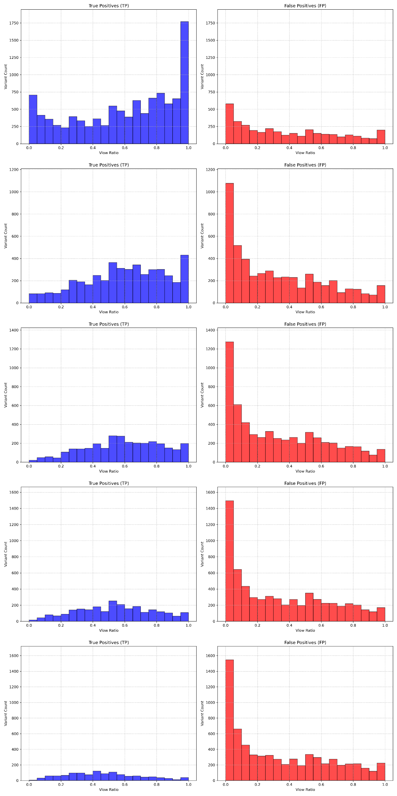
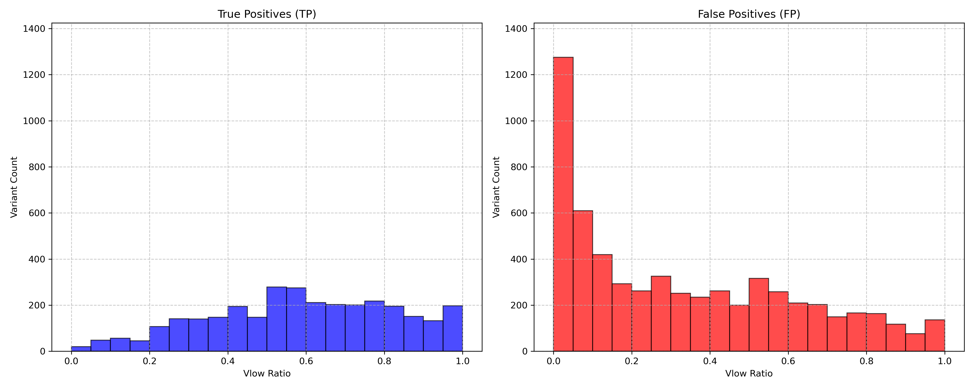





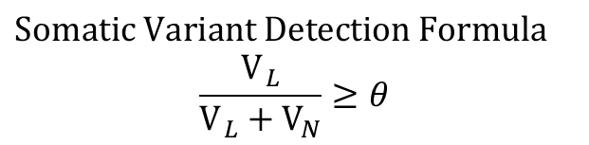
Somatic Variant Calling : $V_{ L}$Somatic Variant Detection Formula
purity
$$θ$$
$$θ$$
$$Somatic Variant Detection Formula$$
$$\frac{V_{ L}}{V_{ L}+V_{N}}≥θ$$
1
$$θ$$
$$θ$$
0.8
0.6
0.4
0.2
Notes:
HCC1395_HKU

Slide 43
Somatic Variant Calling : Tumor Purity Prediction Equation
Germline variant
Somatic variant
Purity
Pattern
Variant
counts
A
C
A
✕
1
A
C
A
G
T
G
Normal cells
0.5
1
G
T
G
Allele frequency
Variant
counts
0.8
0.5
1
Allele frequency
Variant
counts
0.6
Pattern
0.5
1
A
C
A
A
C
A
Tumor cells
Allele frequency
A
C
A
G
C
G
G
T
G
Variant
counts
G
T
G
0.4
0.5
1
Allele frequency
Variant
counts
0.2
0.5
1
Allele frequency

Slide 44
Somatic Variant Calling : Iterative Refinement for High Purity Samples
Long-read Sequencing
Somatic Variant Candidate
Allele
Reference
Germline
Somatic
Non-Somatic
Somatic Variant Candidate Selection
LOH Detection
High purity
Somatic Variant Calling
HP1
HP1-1
HP1-1
Phasing
HP2
HP2
Tumor Purity Prediction Equation
~

Slide 45
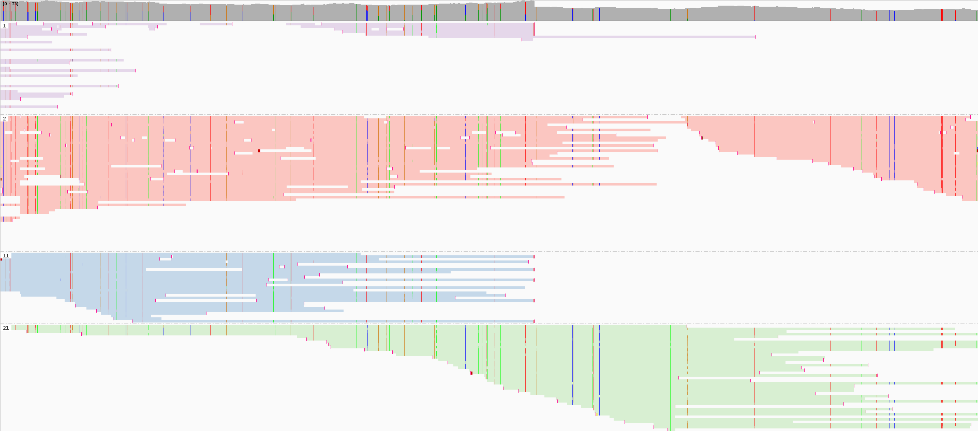
Result : Haplotagging somatic and LOH
LOH
Somatic Variant
Somatic Variant
HP1
HP2
HP1-1
HP2-1
Notes:
chr2:191,767,224-191,824,162

Slide 46





Haplotype-Aware Variant Re-Calling
Somatic Phasing
a
c
Somatic Variant
Non-LOH
LOH
PON
Somatic
G
Somatic
A
T
C
Somatic haplotypes
G
T
T
HP1-1
A
G
G
C
A
G
C
Germline haplotypes
A
HP1
A
G
T
C
Tumor cell
G
G
T
HP2
G
G
T
T
G
A
C
A
G
T
C
Non-somatic (PON)
Non-somatic
G
G
T
G
A
C
G
G
T
T
G
Sequencing Artifact
A
G
G
C
G
G
T
G
G
Chromosomal-Scale LOH Detection
Purity Estimation
Long-read
sequencing
A
A
T
G
G
Somatic
variant calling
b
d
A
G
G
C
Reads
Haplotype Imbalance
Purity
1
CNV/BFB Interval
HP1-1
HP2
Heterozygosity Ratio
HP1-1
Non-variant
1
HP1
HP2
Germline variant
0
Somatic variant
Non-LOH
LOH
HP1-1
Sequencing artifact
HP1
HP2
0

Slide 47
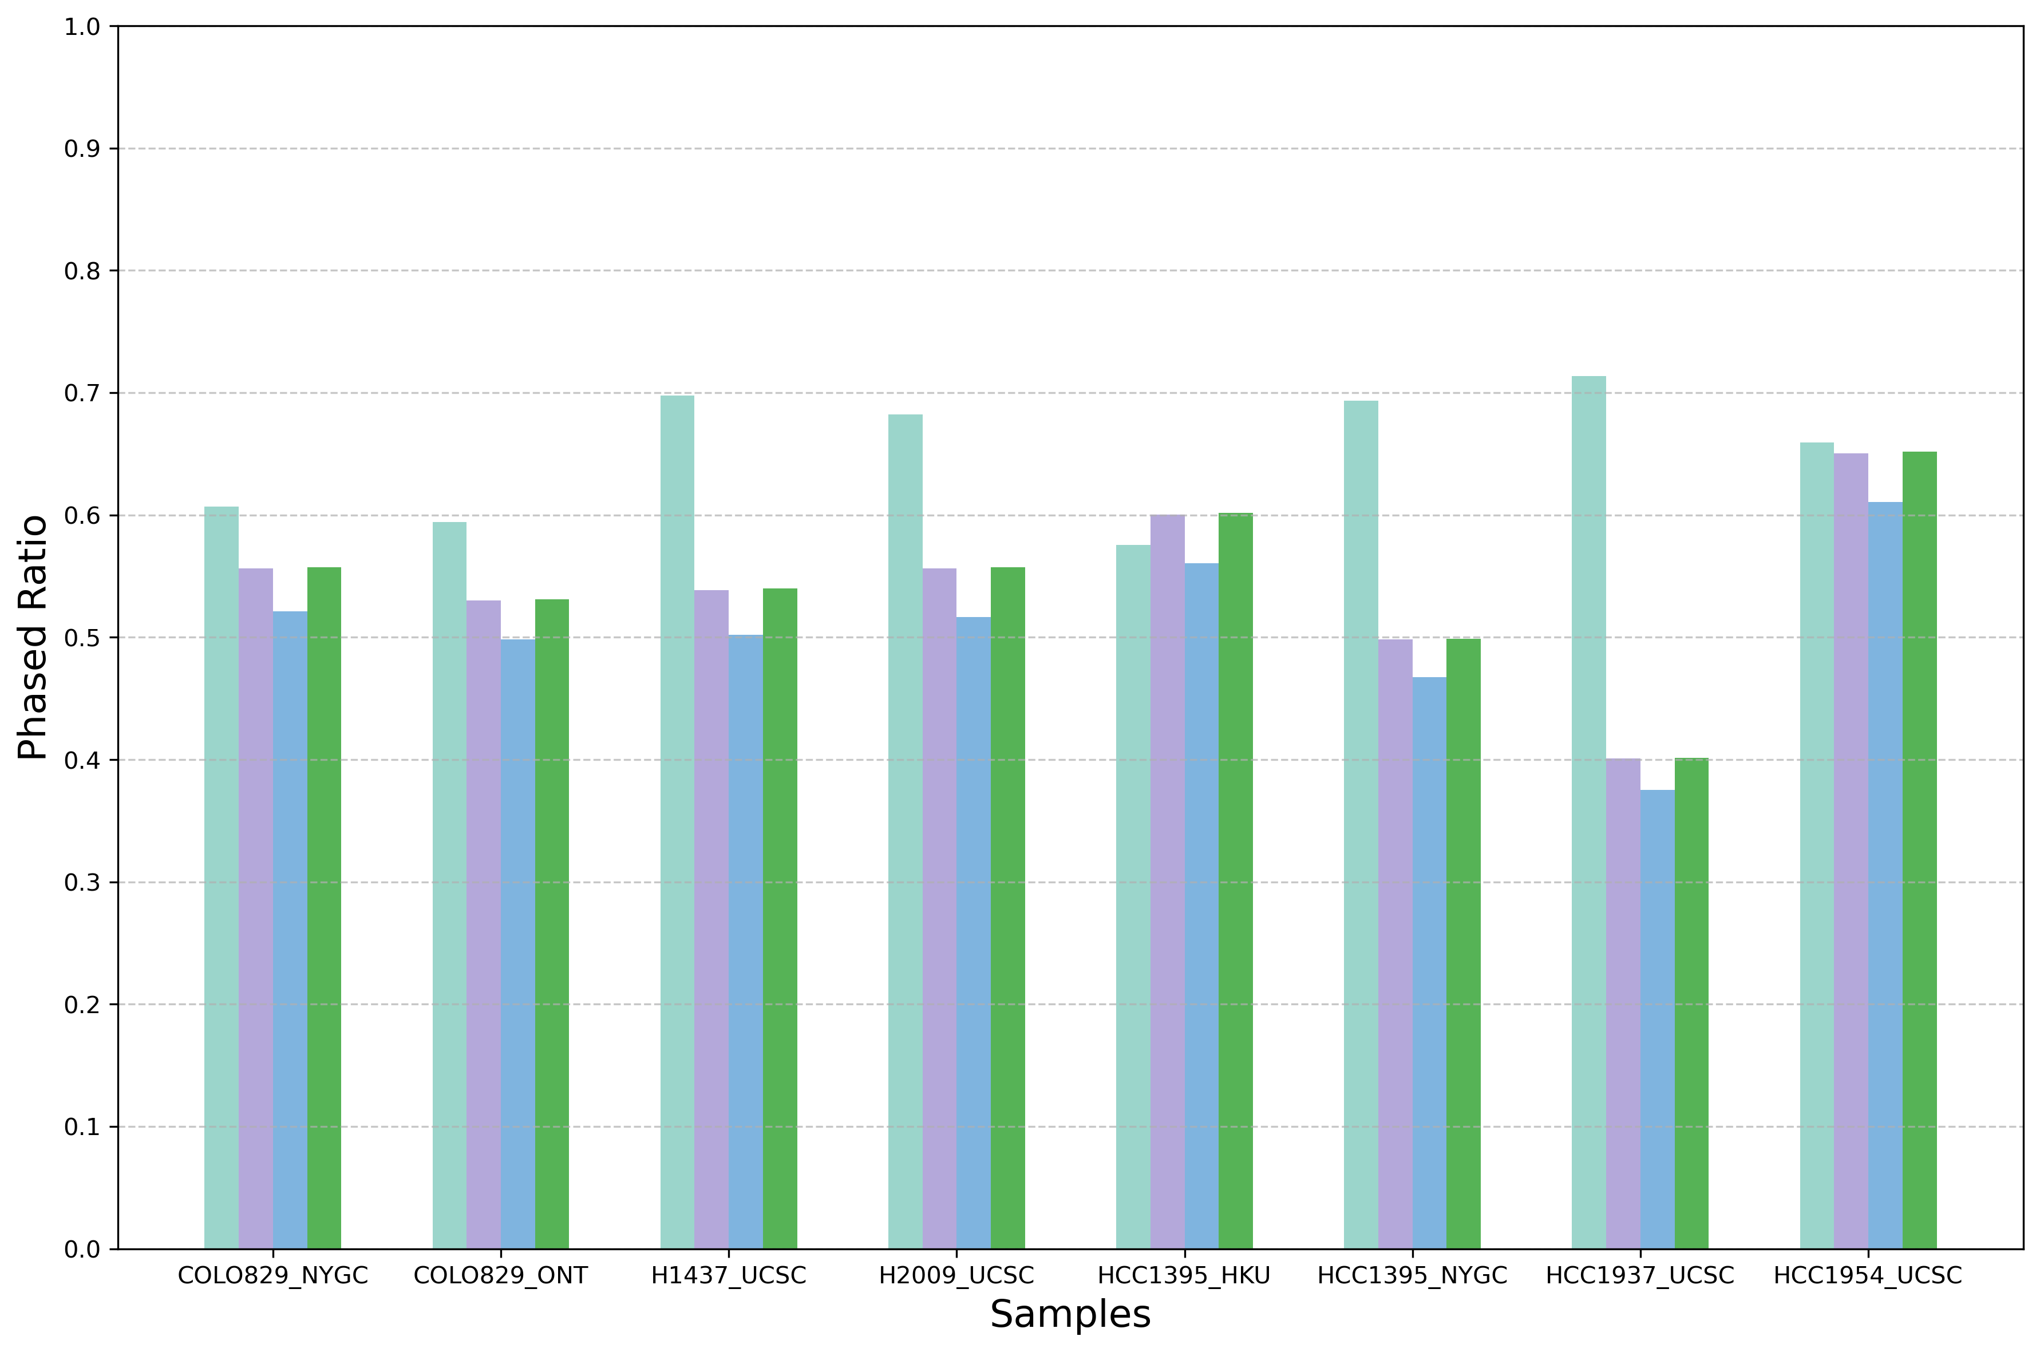
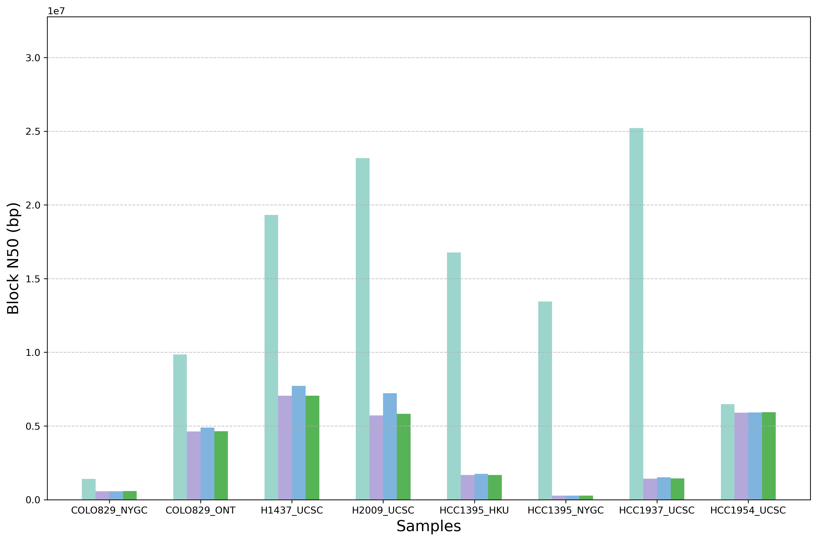
a
b
Notes:
Legend 淺色是TO 深色的是原版
x y <介紹資料欄>
Y軸是varinat有被phasing的比例
看最左邊的的COLO，可以看到有利用LOH的資料來phasing
可以增加phasing的比率，基本上不同sample也是有一樣的結果
再來看右邊的圖phasing block的中位數
以H2009的案例來看明顯高了很多快是原本的兩倍了
其他的樣本也是都有許多的增幅

Slide 48
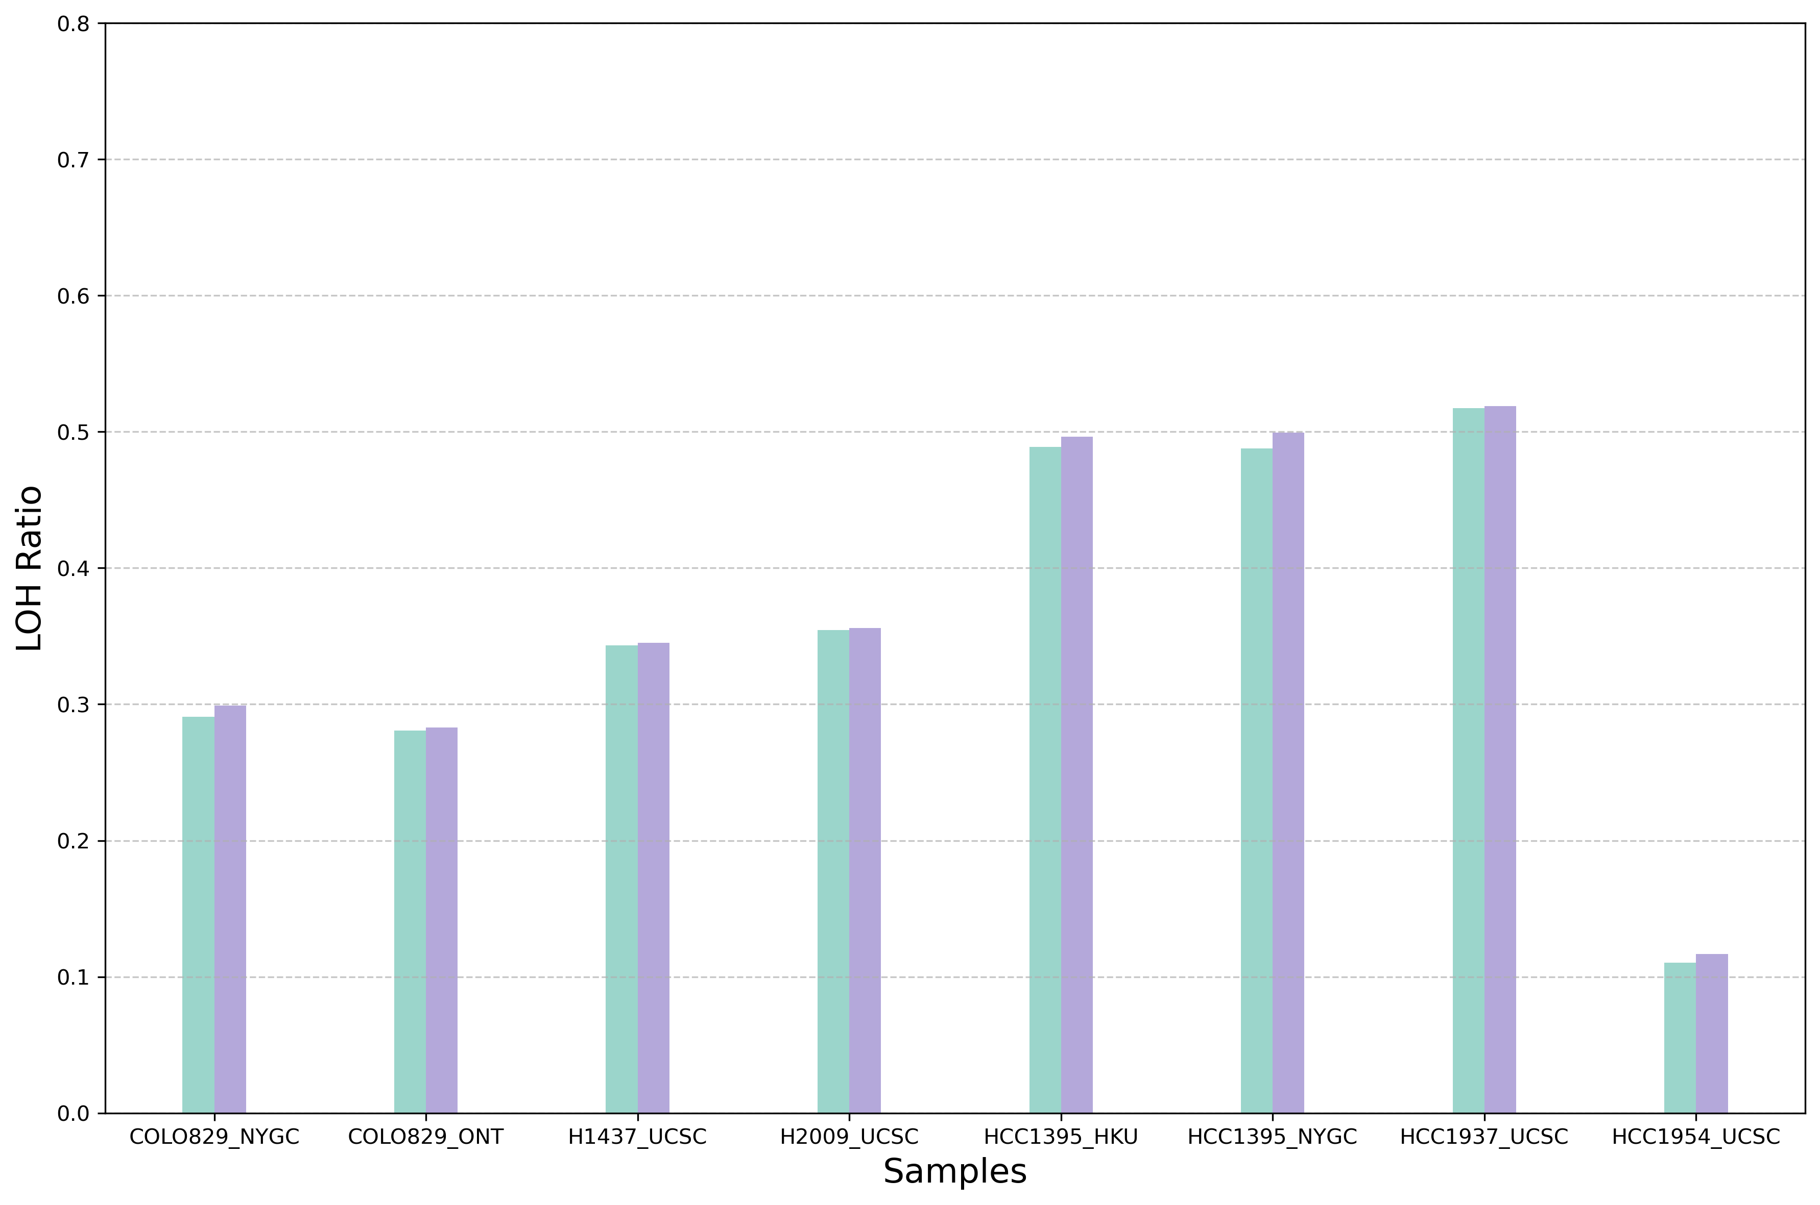
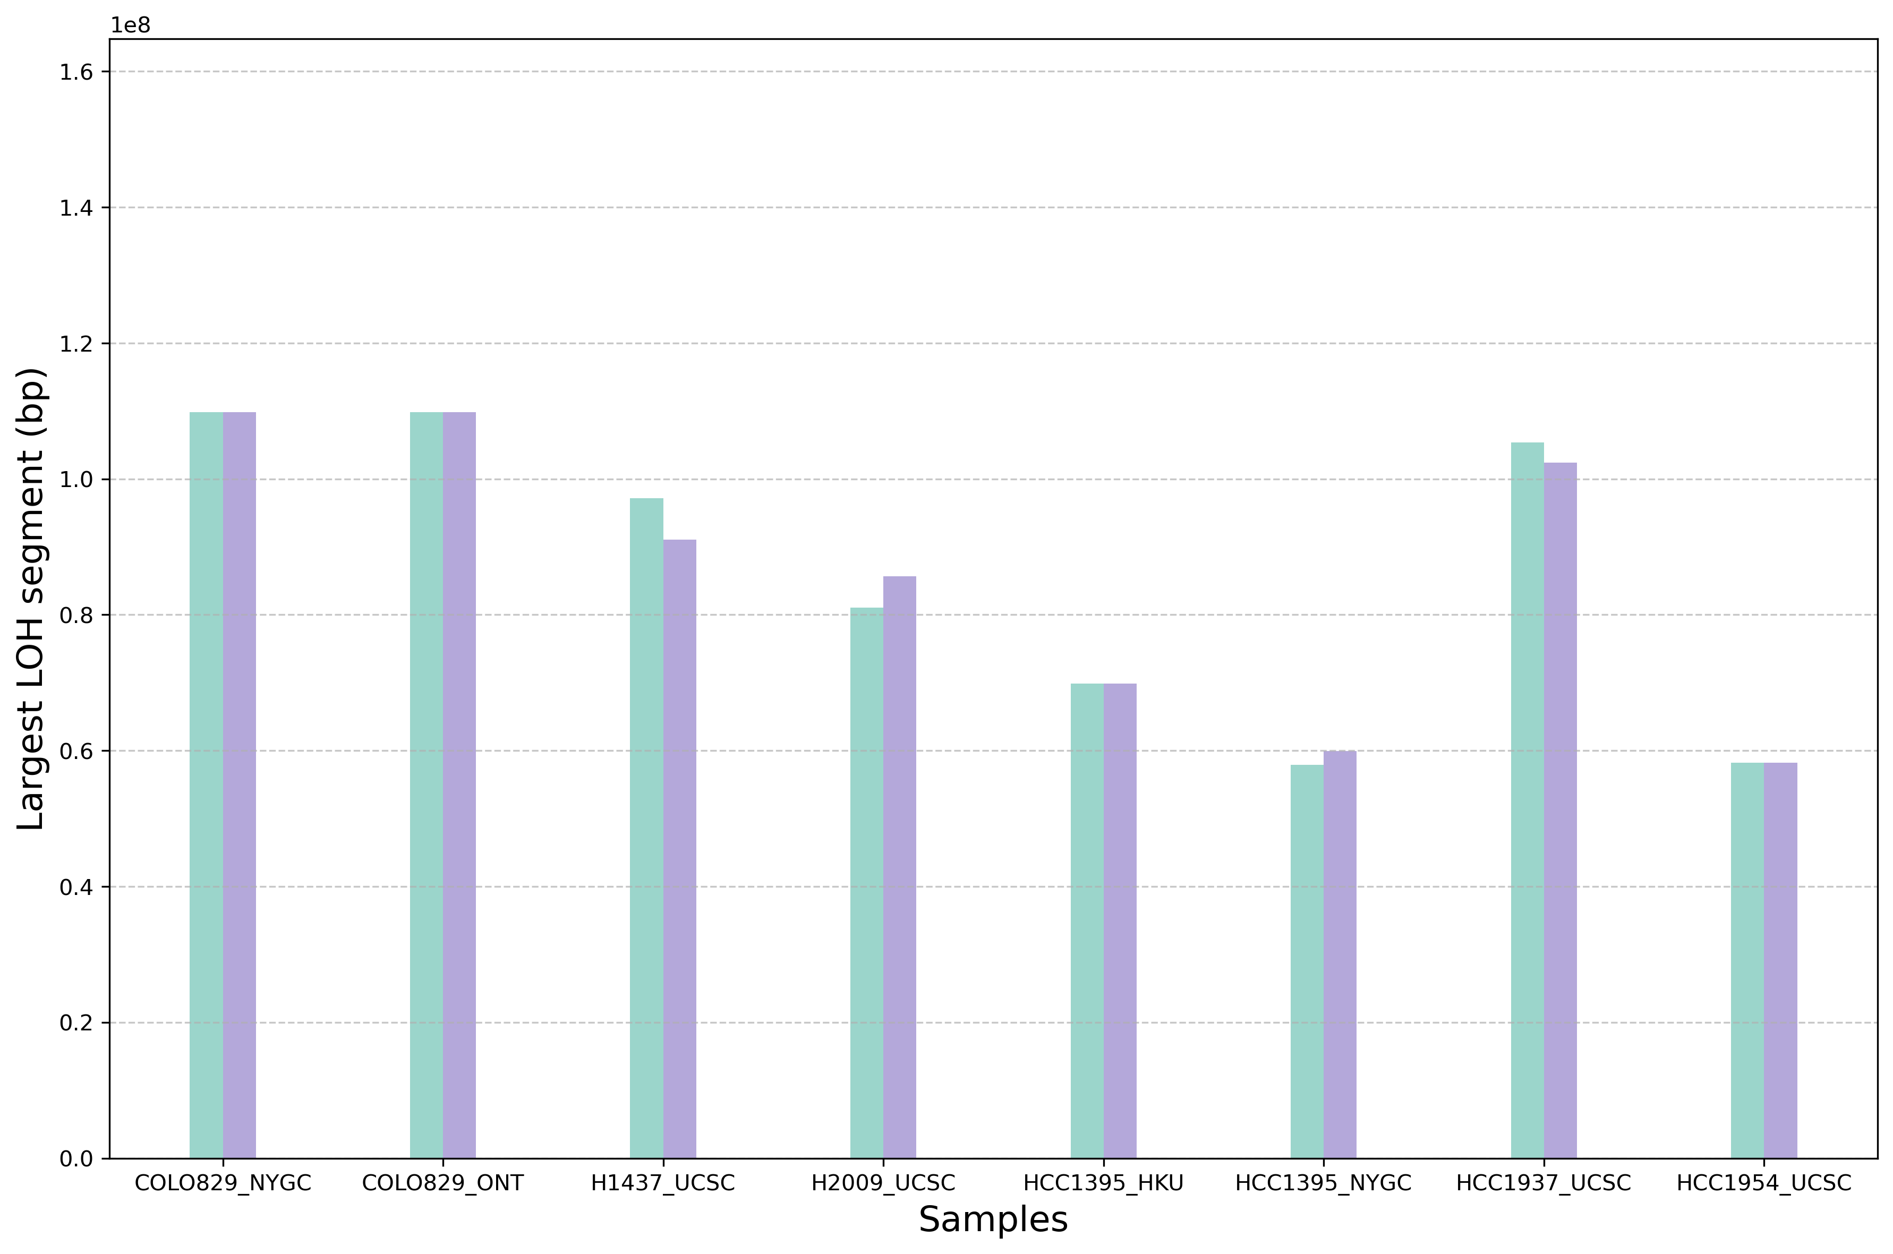
a
b
c
Notes:
Legend 淺色是TO 深色的是原版
x y <介紹資料欄>
Y軸是varinat有被phasing的比例
看最左邊的的COLO，可以看到有利用LOH的資料來phasing
可以增加phasing的比率，基本上不同sample也是有一樣的結果
再來看右邊的圖phasing block的中位數
以H2009的案例來看明顯高了很多快是原本的兩倍了
其他的樣本也是都有許多的增幅

Slide 49
Purity
1
50x
0x
Tumor
0.8
Normal
40x
10x
0.6
30x
20x
Normal
0.4
20x
30x
0.2
10x
40x

